Slide 1

درس حقوق ساخت
بخش هشتم: مدیریت ادعا و دعاوی ساخت و مالکیت

Slide 2
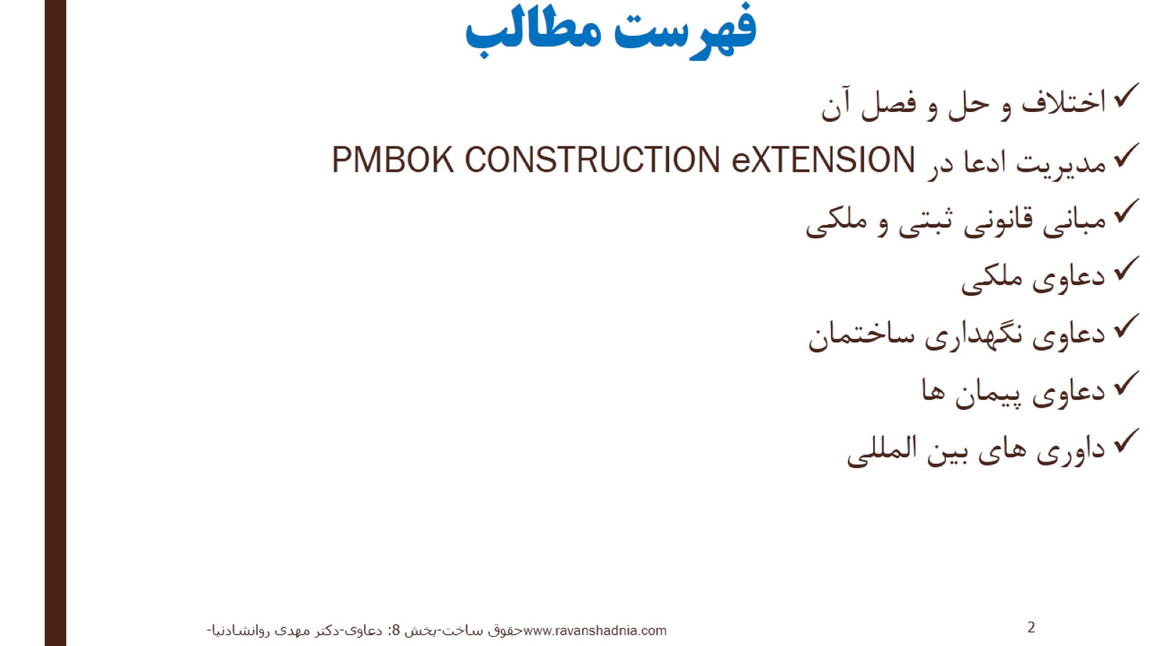
فهرست مطالب

Slide 3
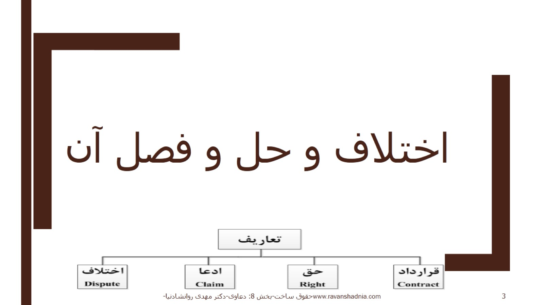
اختلاف و حل و فصل آن

Slide 4
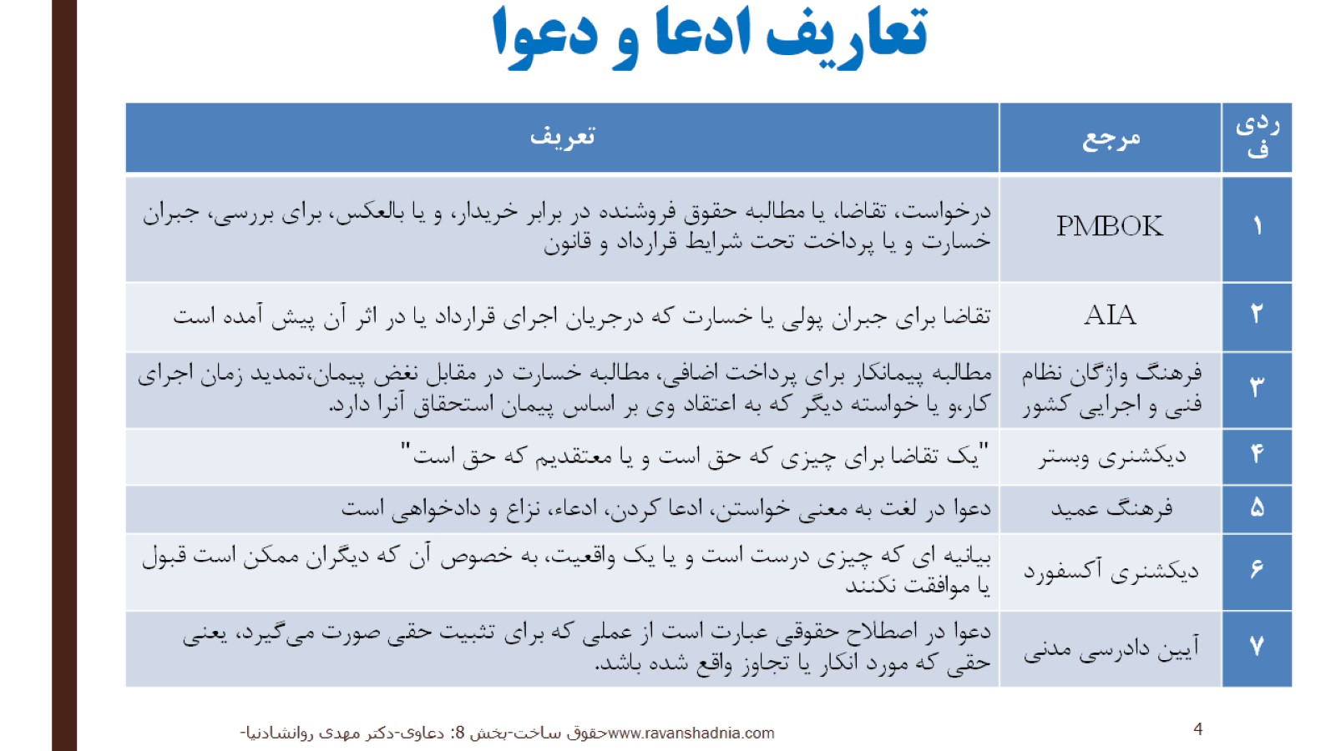
تعاریف ادعا و دعوا

Slide 5
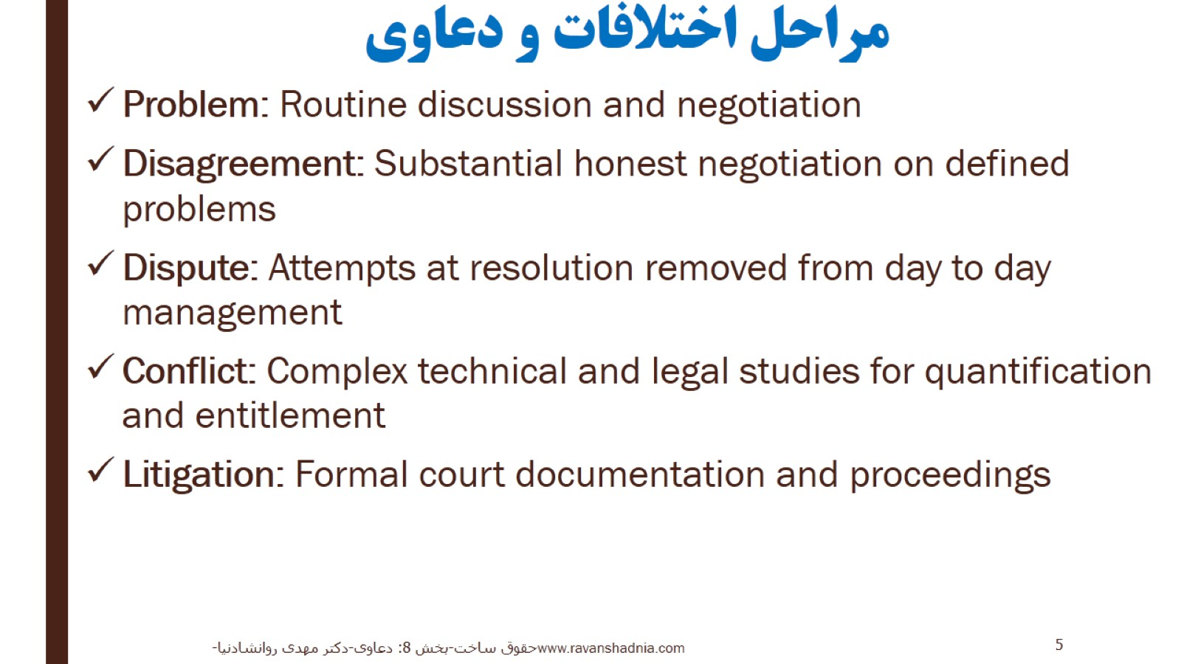
مراحل اختلافات و دعاوی

Slide 6
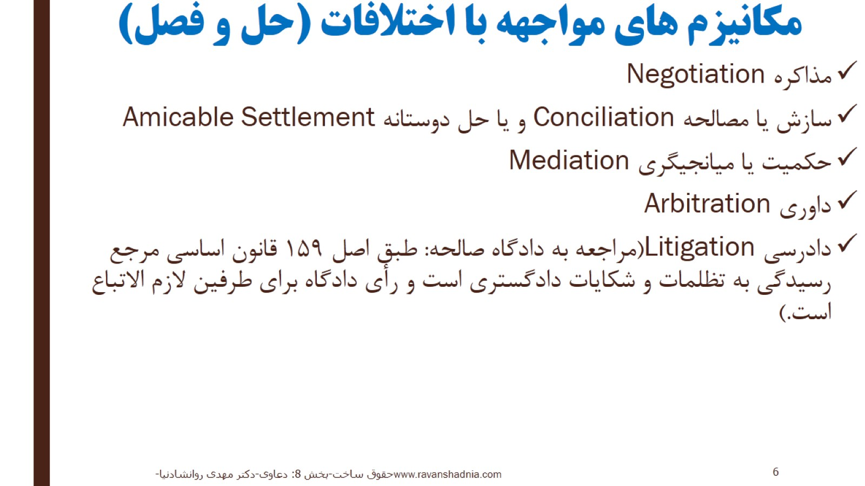
مکانیزم های مواجهه با اختلافات (حل و فصل)

Slide 7
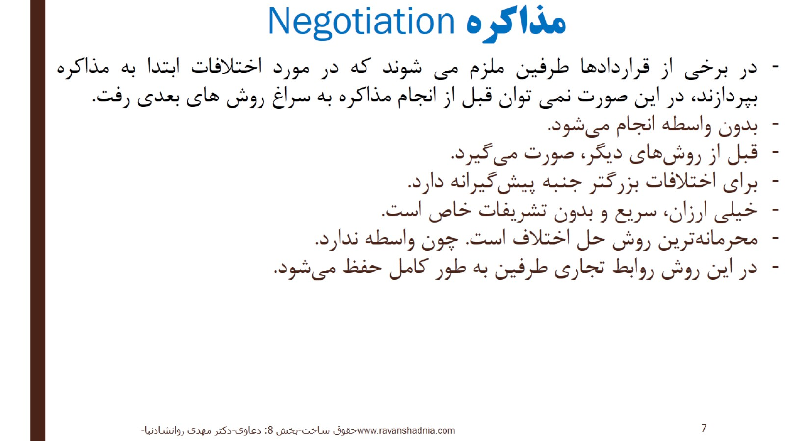
مذاکره Negotiation

Slide 8
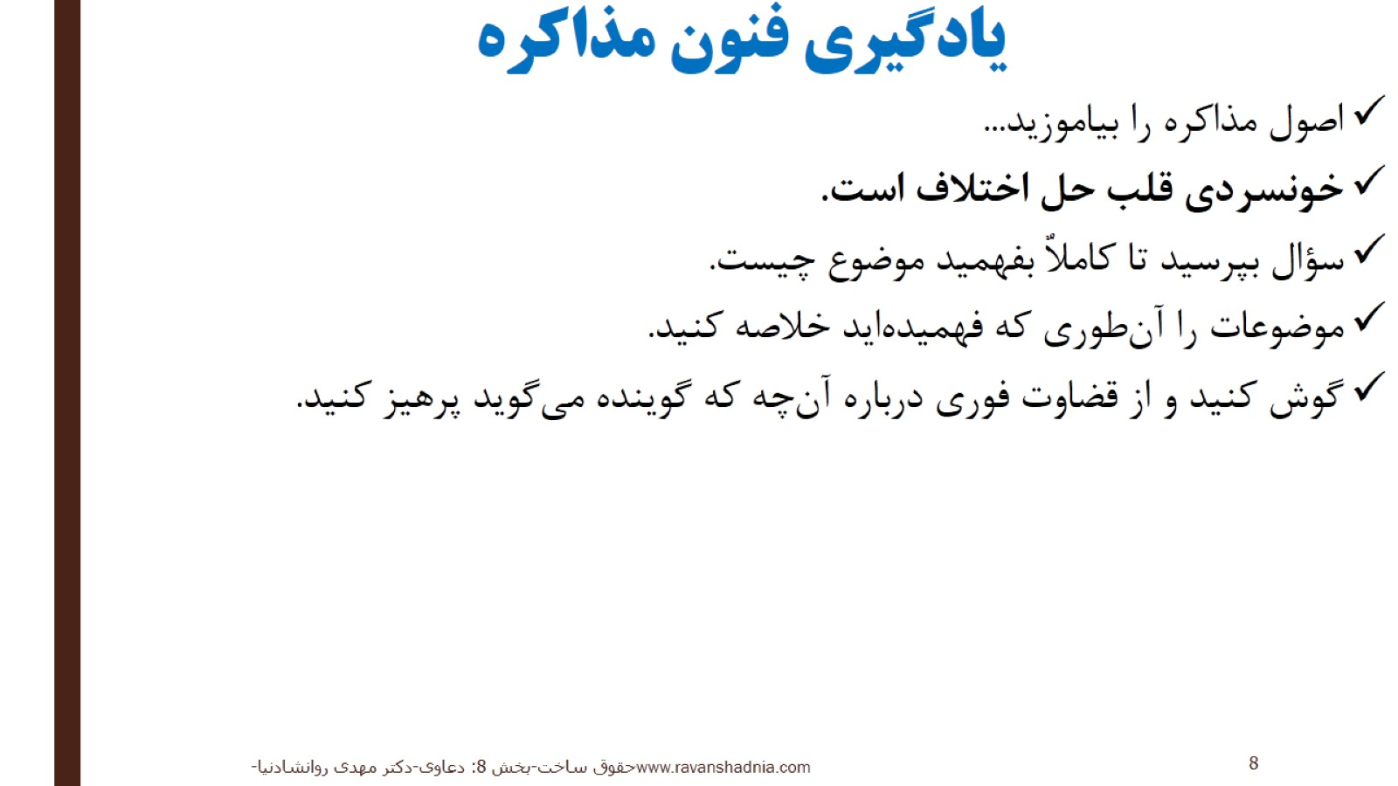
یادگیری فنون مذاکره

Slide 9
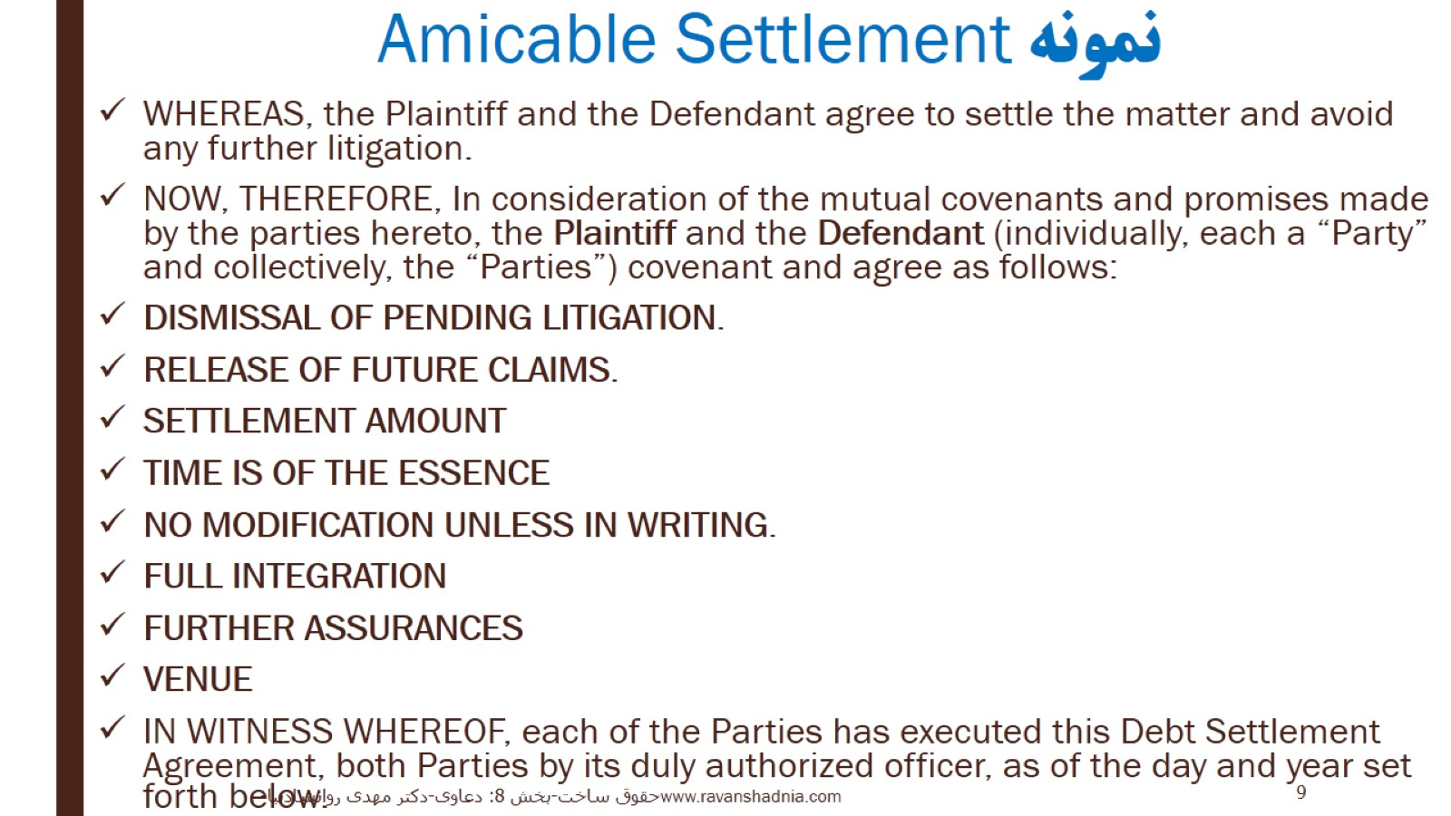
نمونه Amicable Settlement

Slide 10
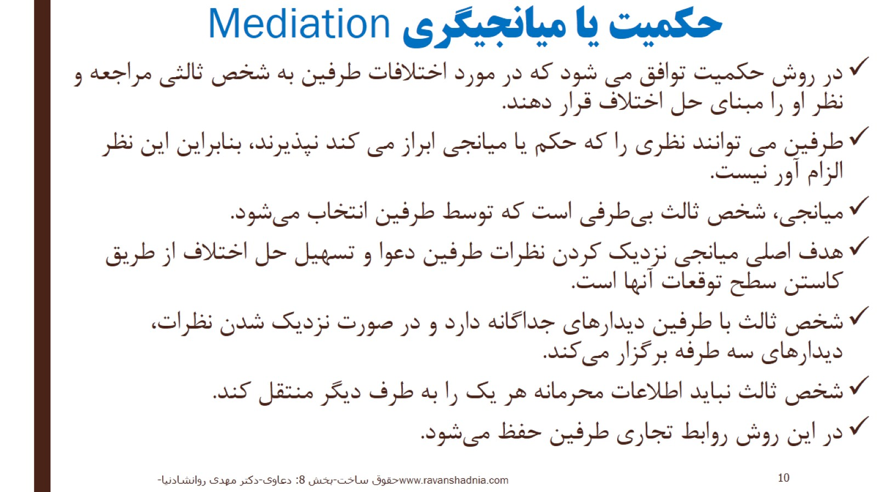
حکمیت یا میانجیگری Mediation

Slide 11
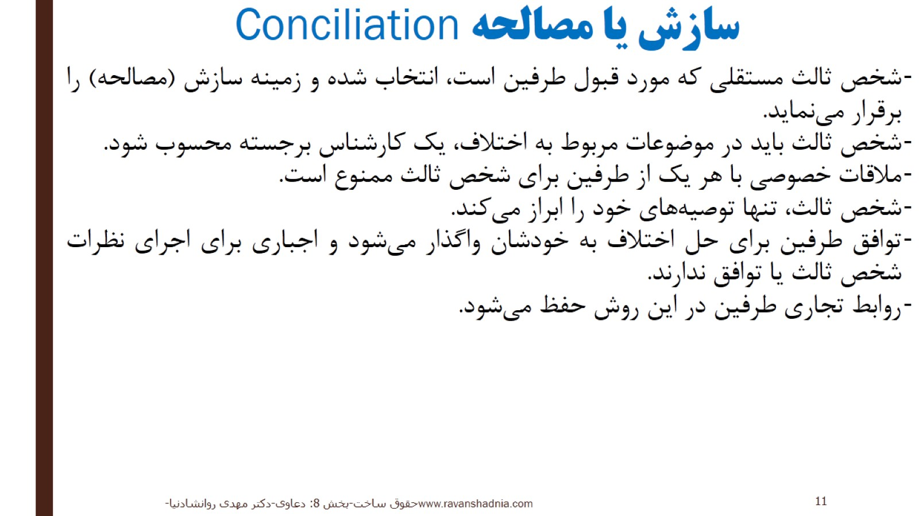
سازش یا مصالحه Conciliation

Slide 12
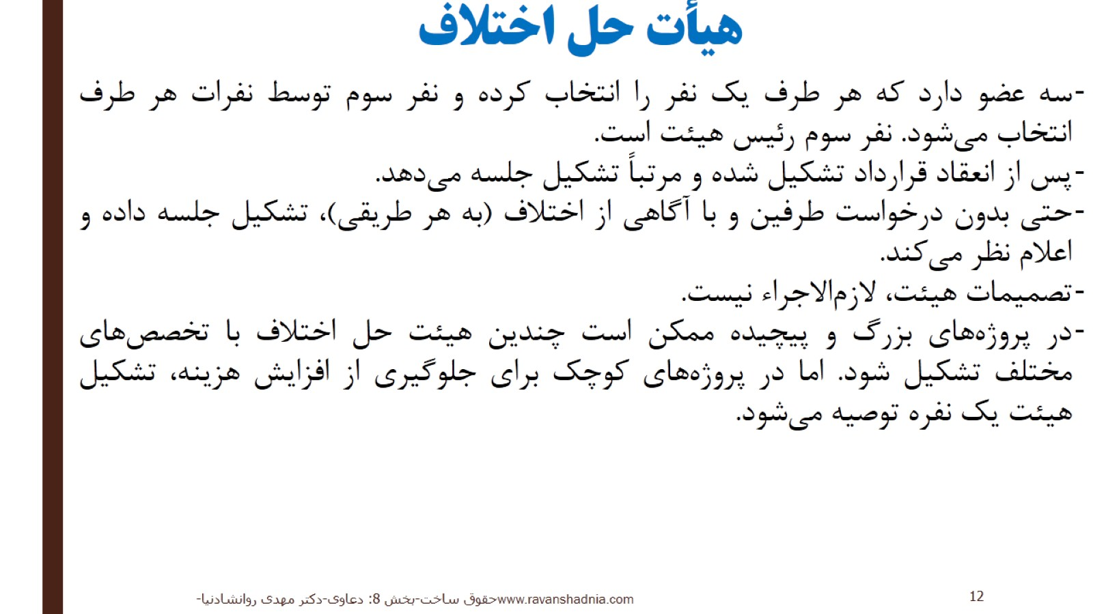
هیأت حل اختلاف

Slide 13
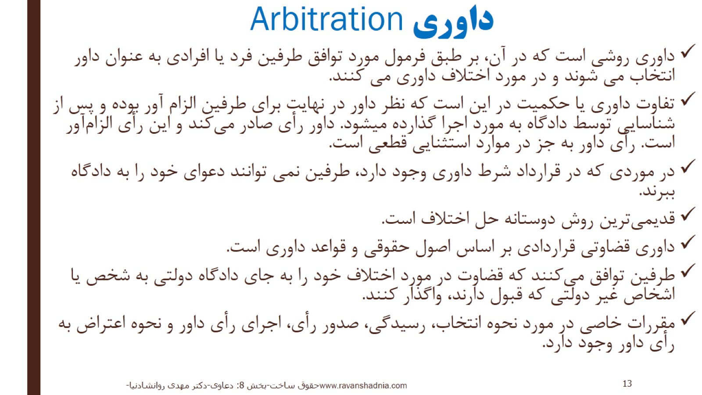
داوری Arbitration

Slide 14
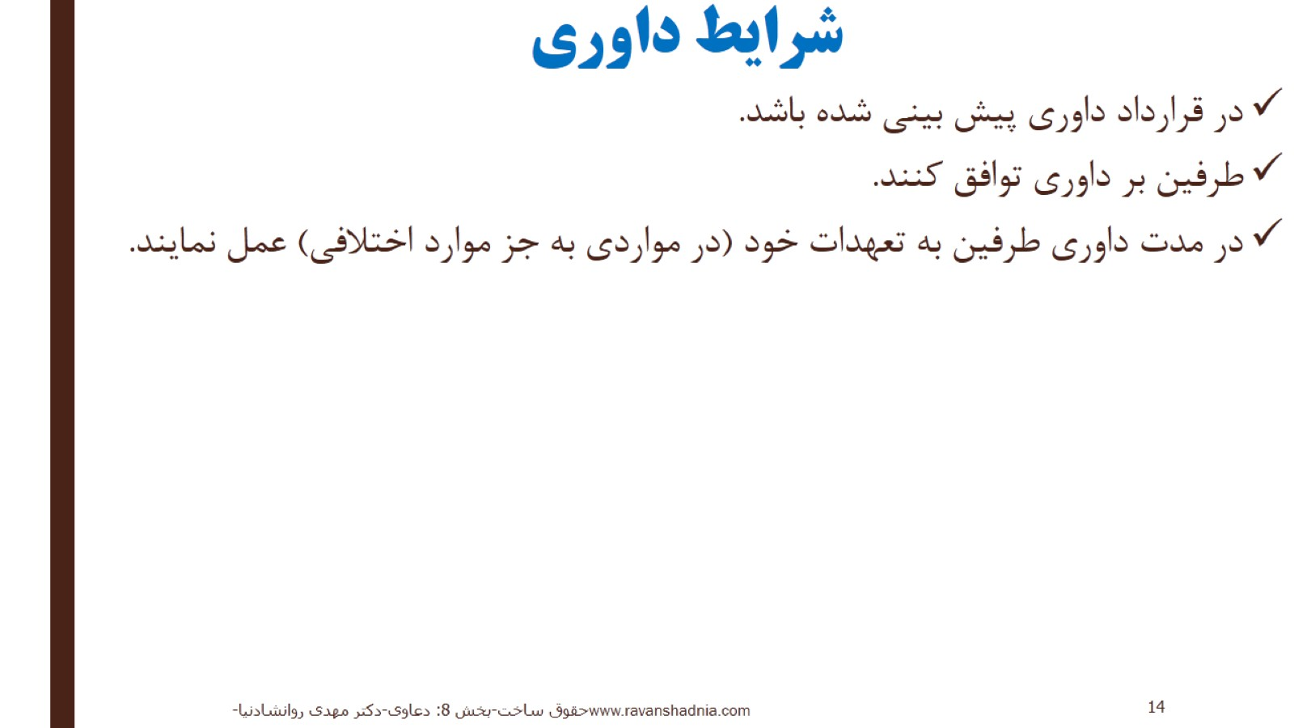
شرایط داوری

Slide 15
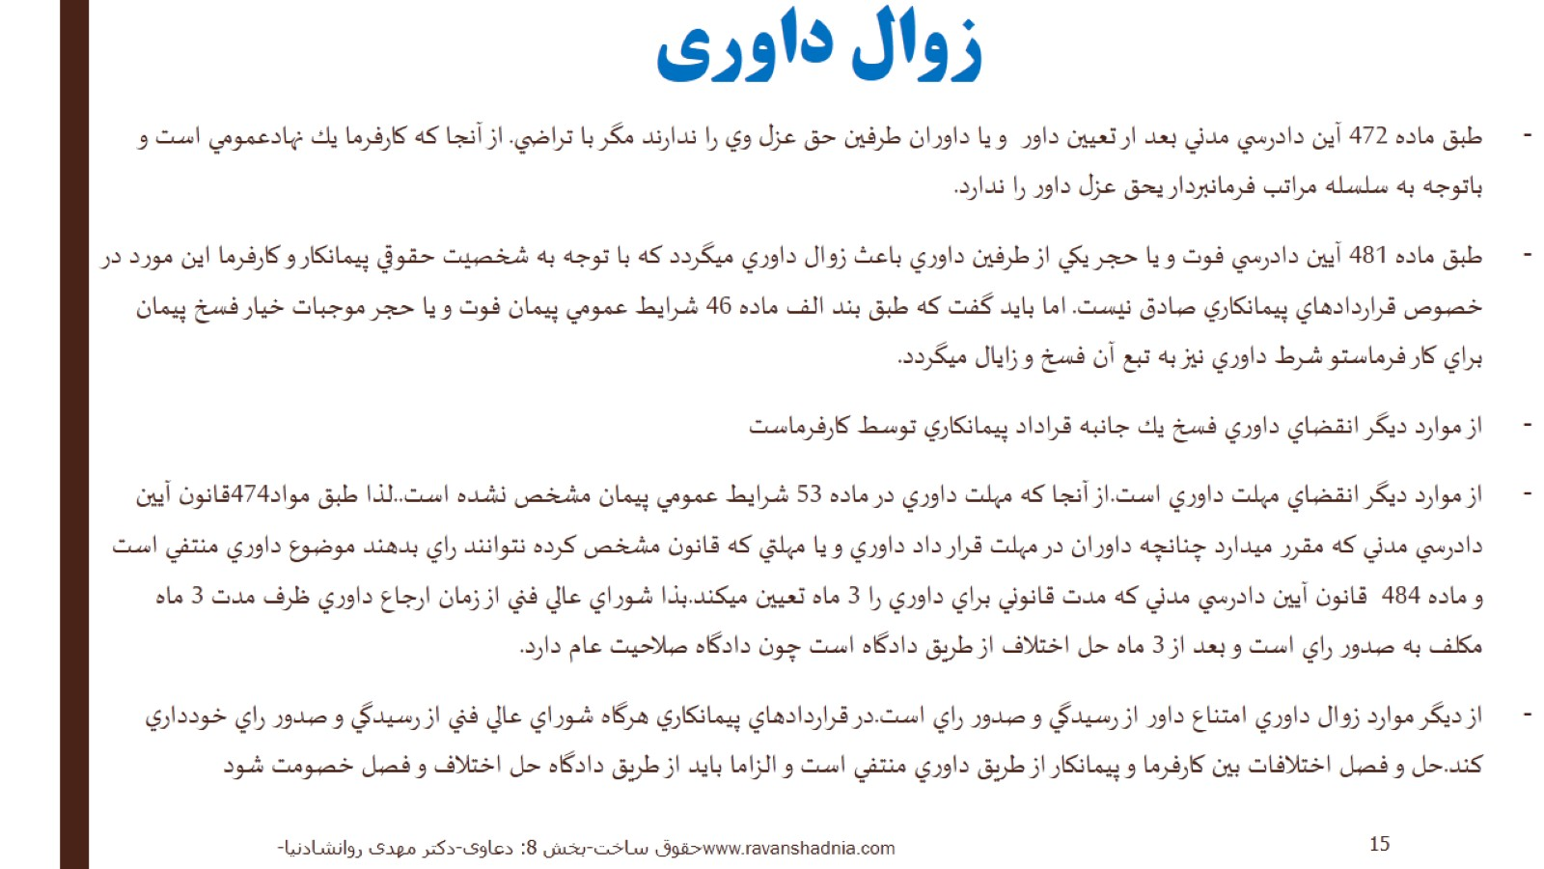
زوال داوری

Slide 16
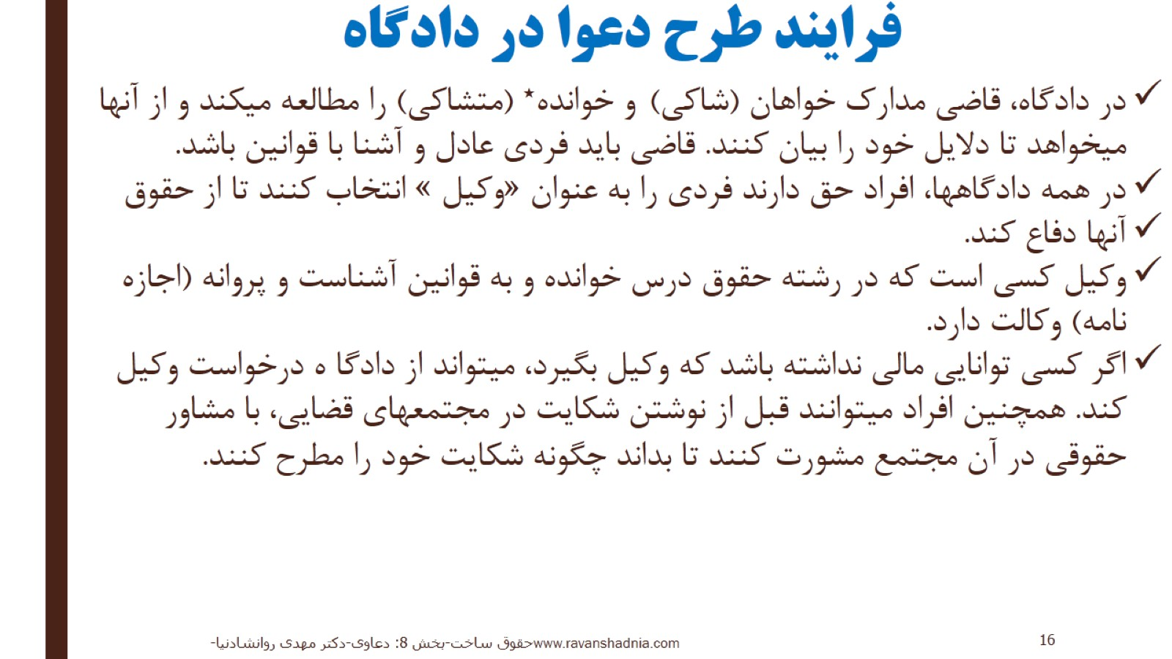
فرایند طرح دعوا در دادگاه

Slide 17
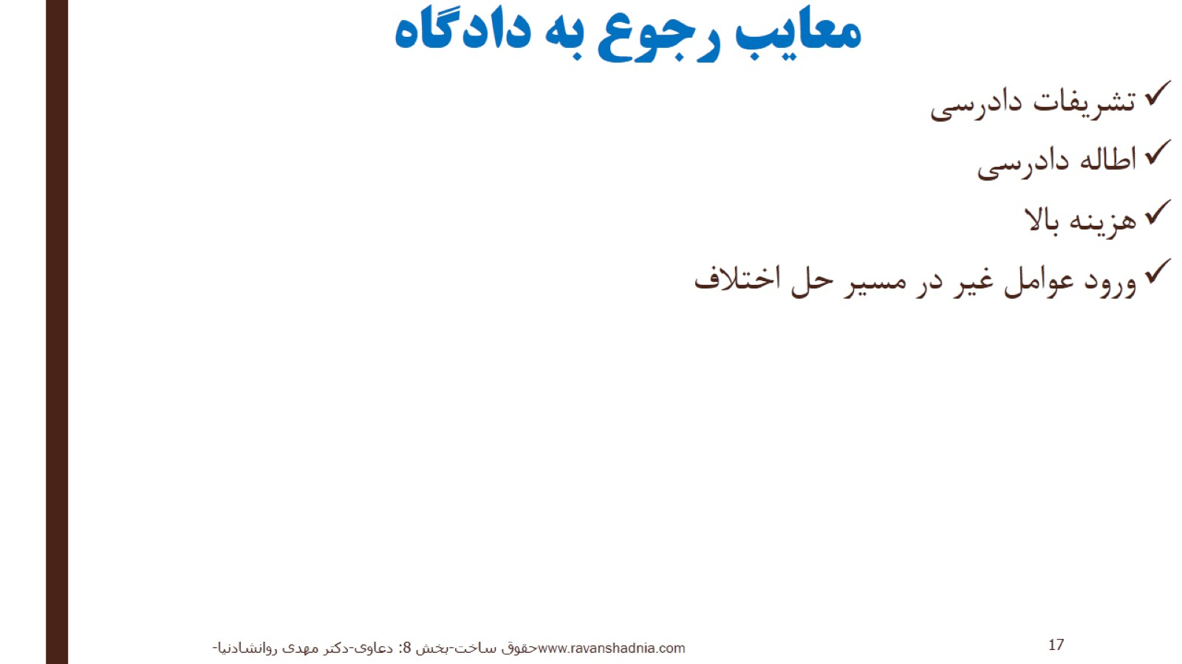
معایب رجوع به دادگاه

Slide 18
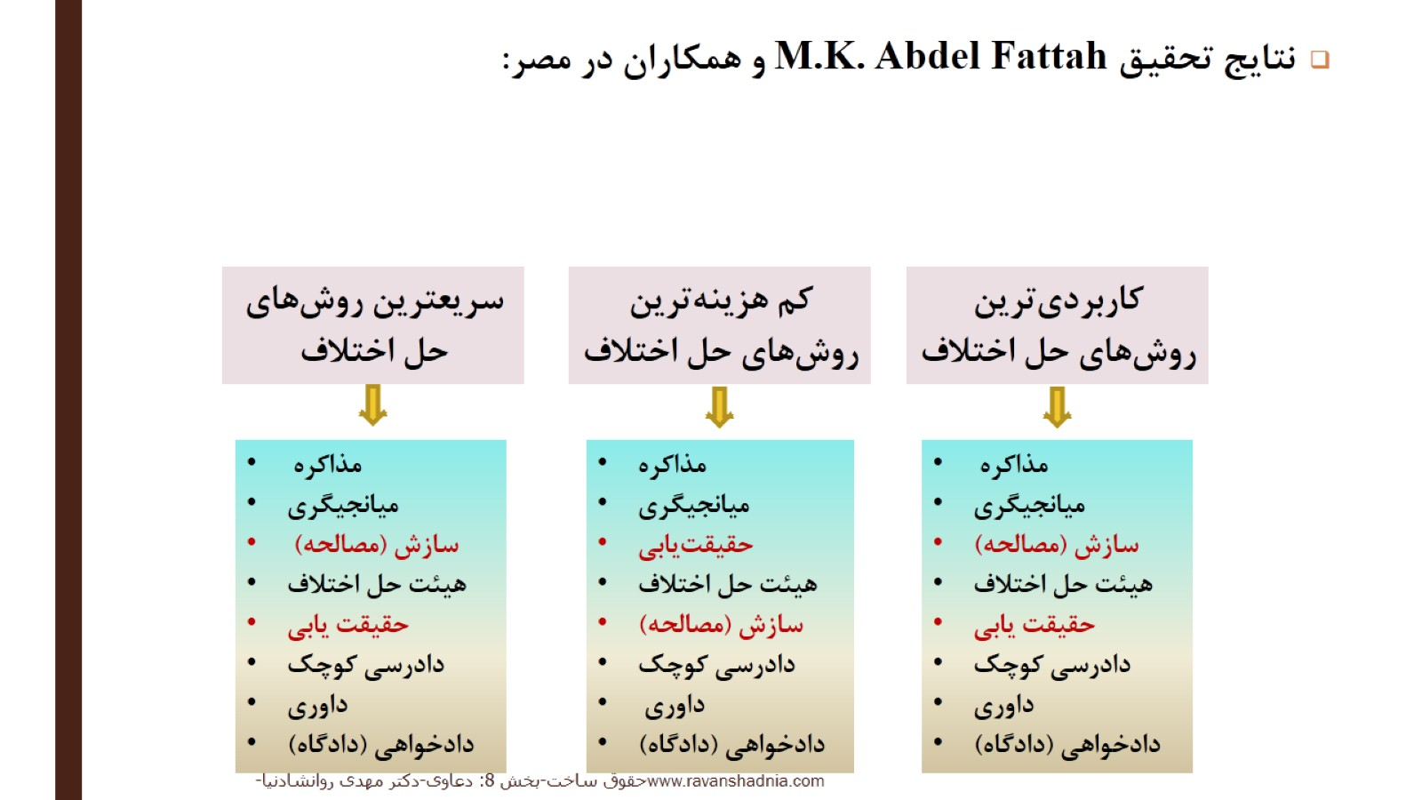

Slide 19

مدیریت ادعا در
PMBOK CONSTRUCTION eXTENSION

Slide 20
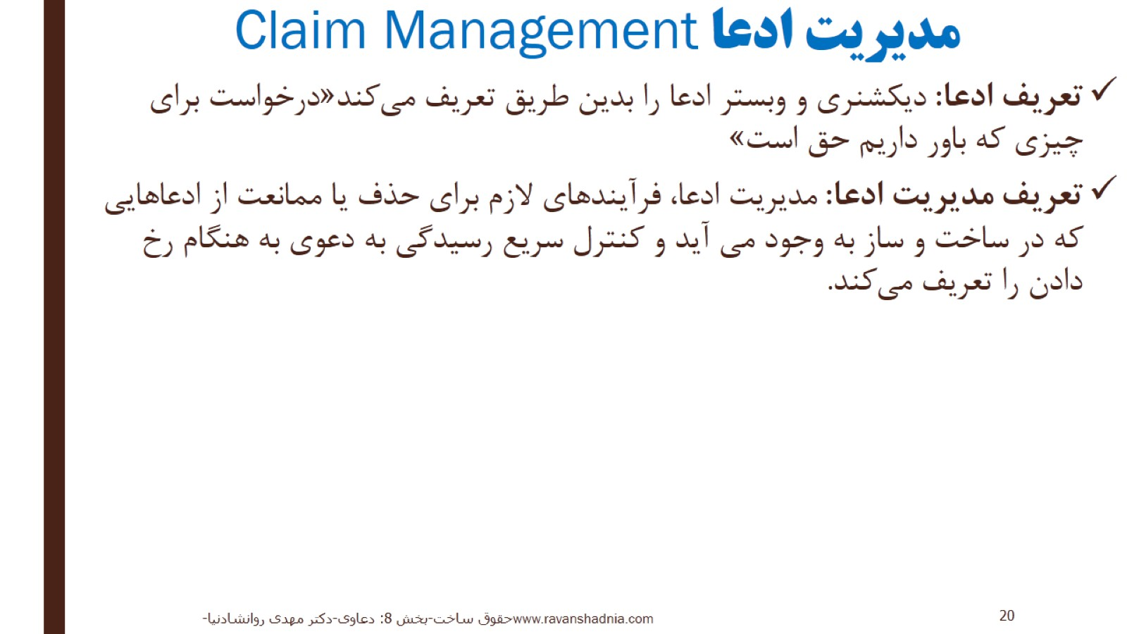
مدیریت ادعا Claim Management

Slide 21
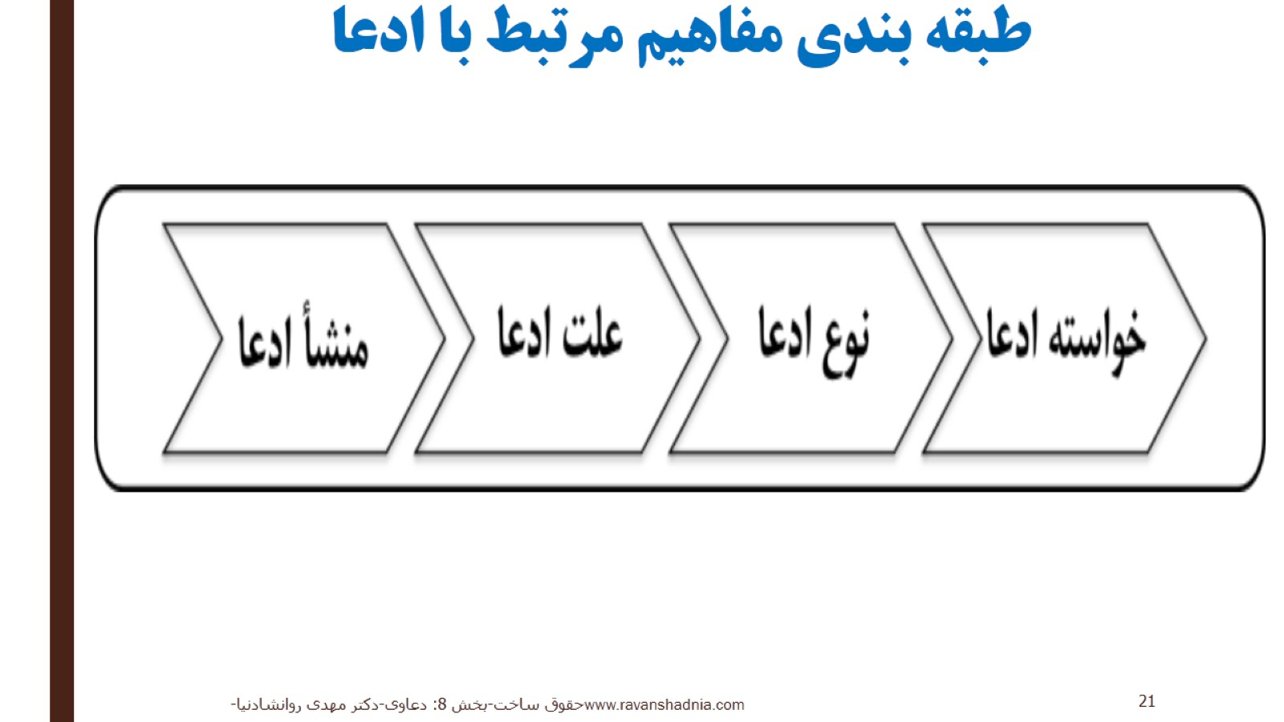
طبقه بندی مفاهیم مرتبط با ادعا

Slide 22
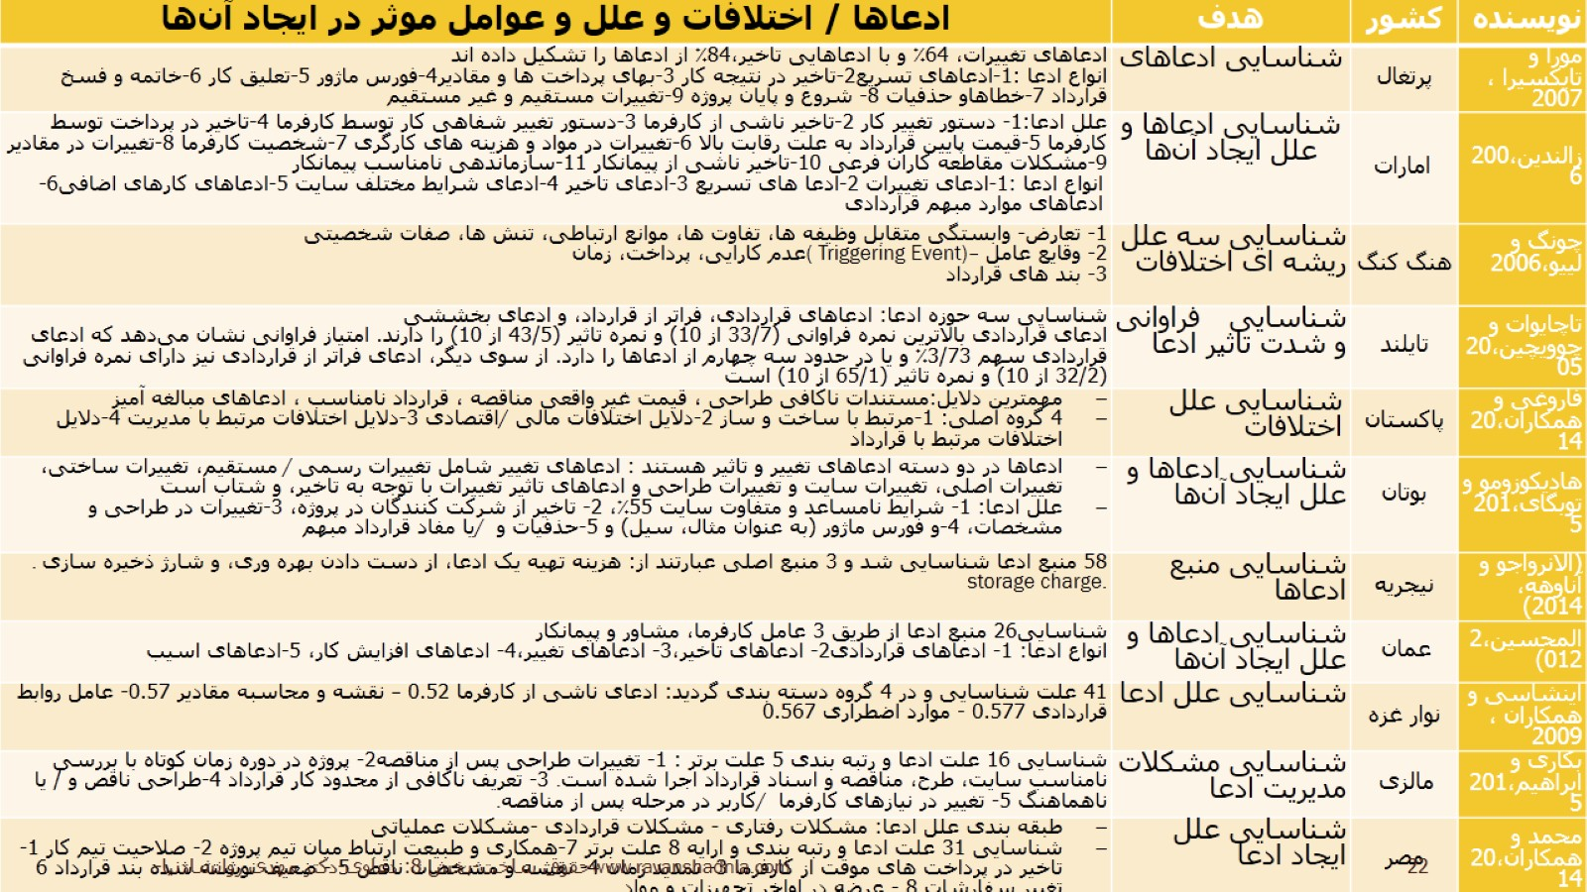

Slide 23
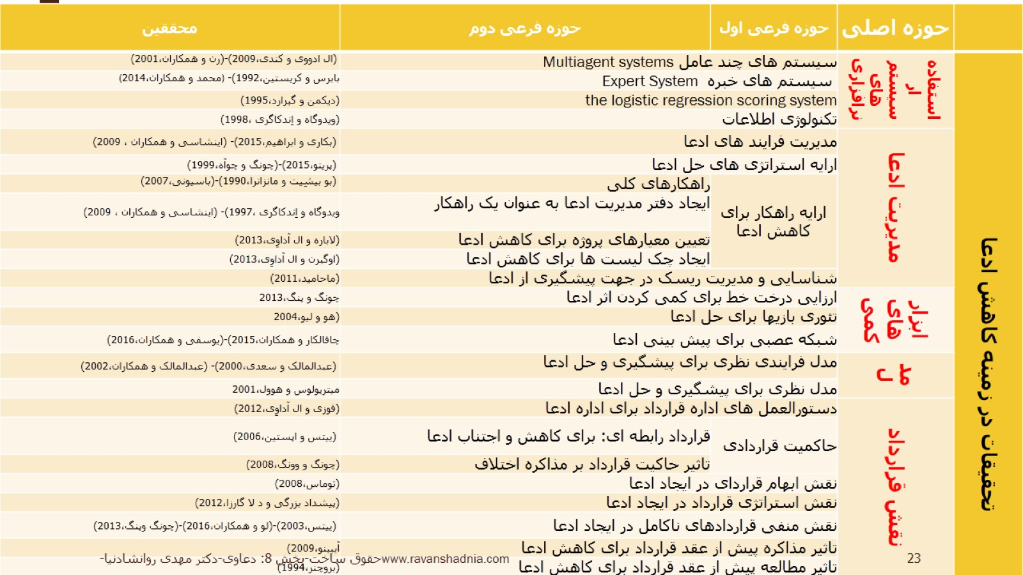

Slide 24
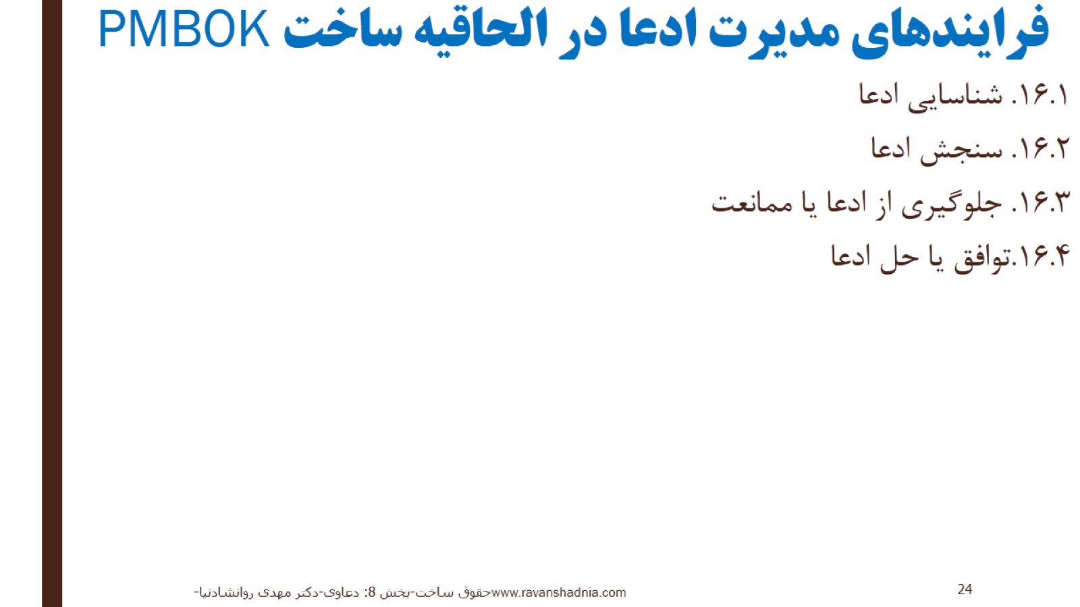
فرایندهای مدیرت ادعا در الحاقیه ساخت PMBOK

Slide 25
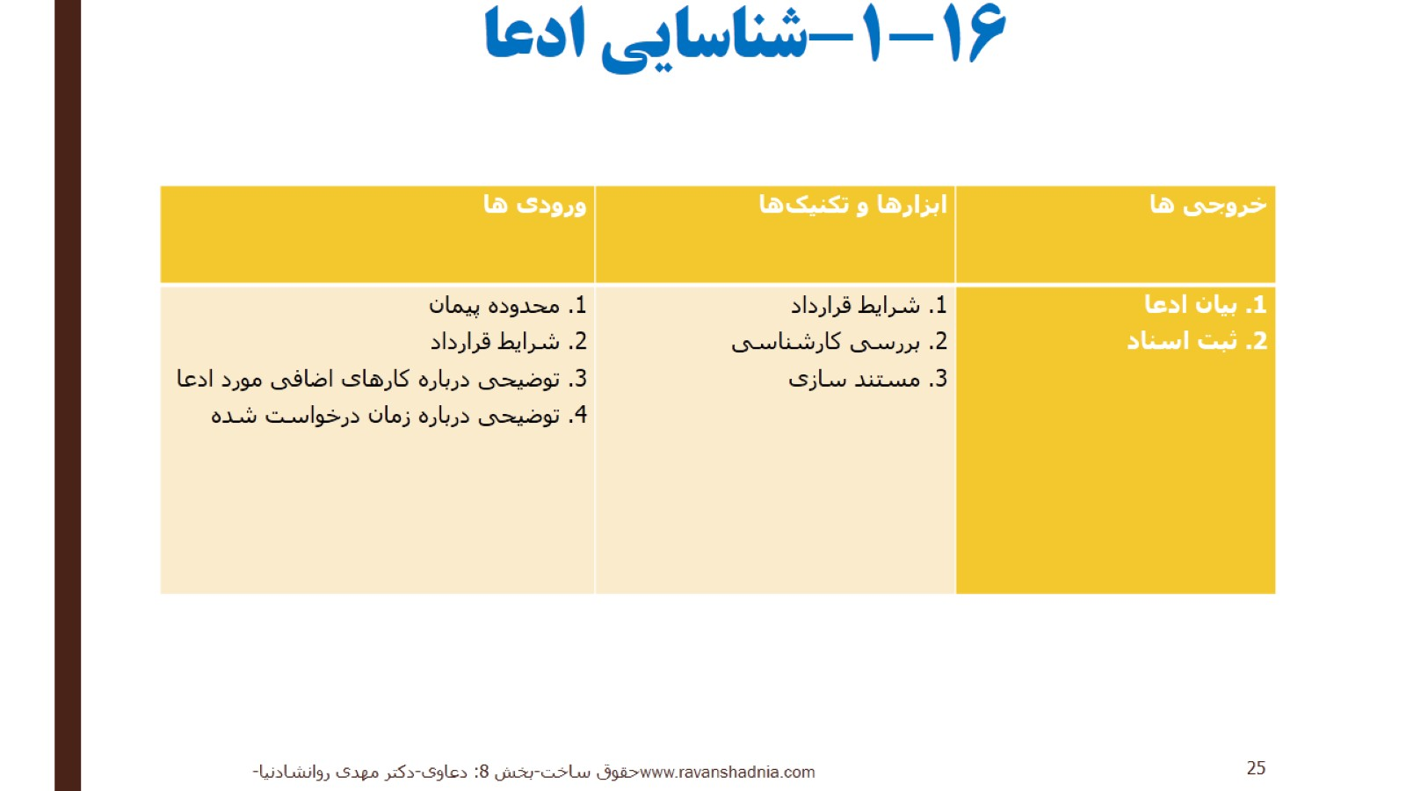
16-1-شناسایی ادعا

Slide 26
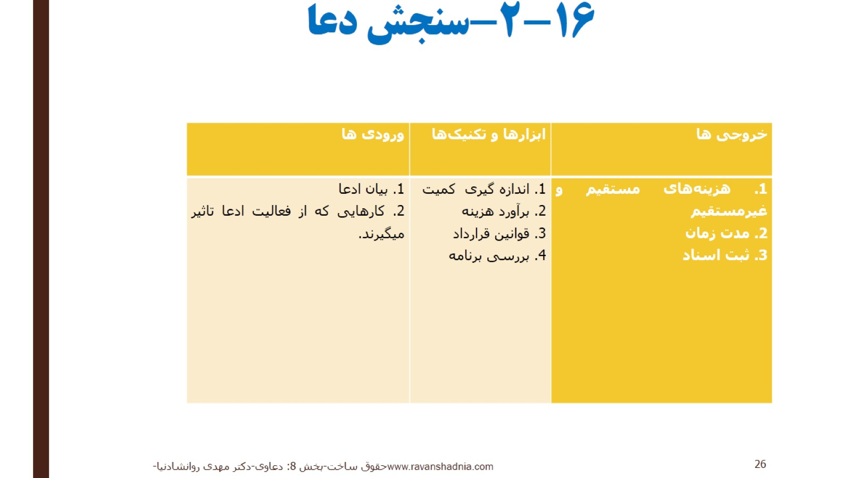
16-2-سنجش دعا

Slide 27
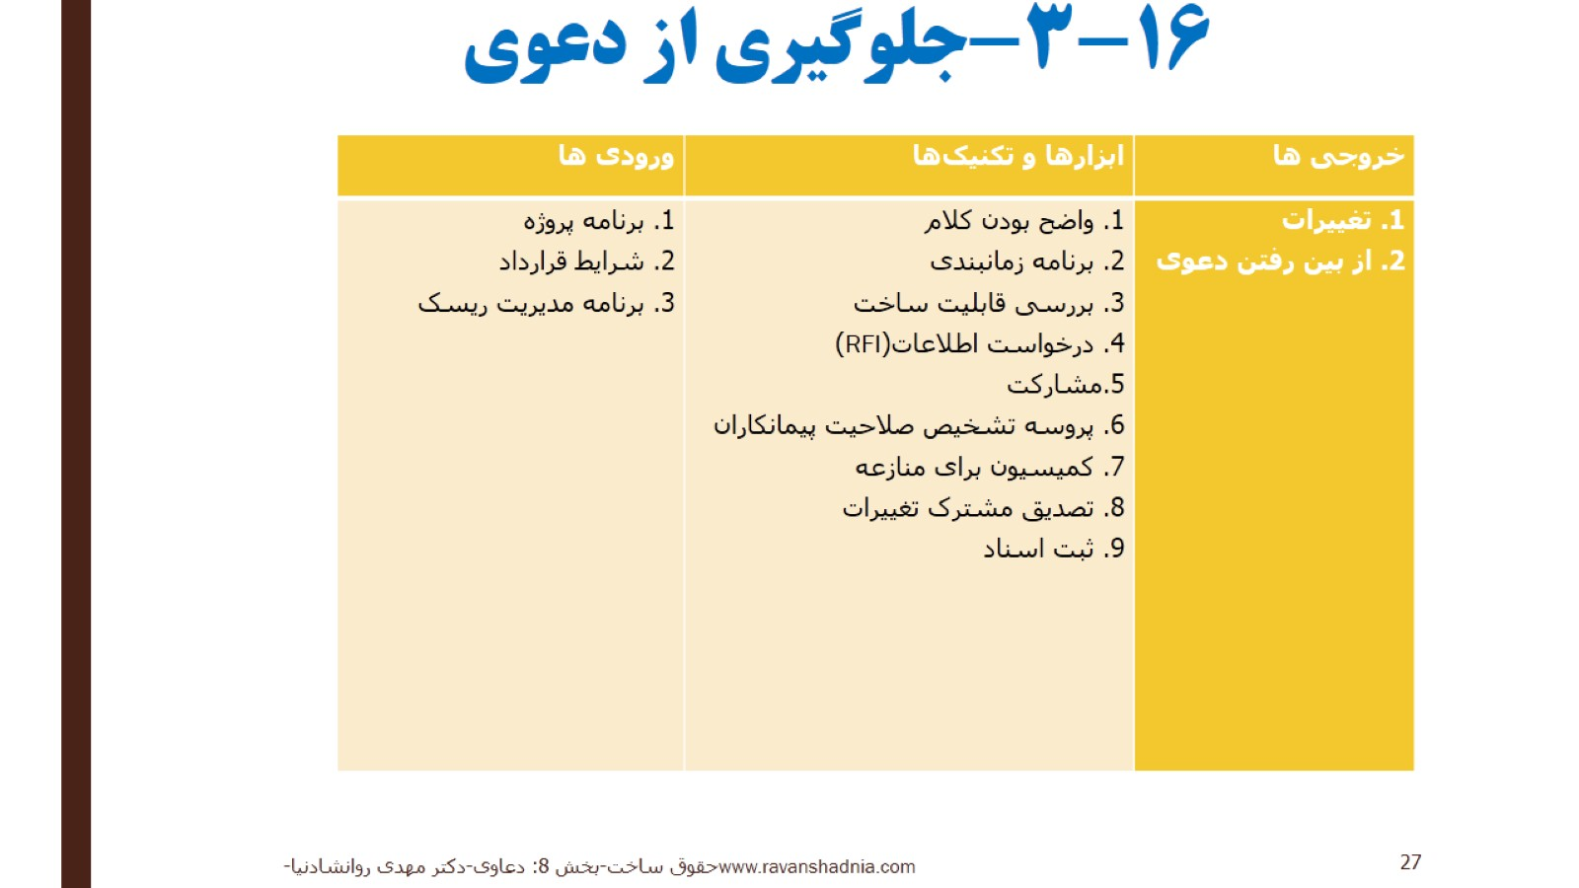
16-3-جلوگیری از دعوی

Slide 28
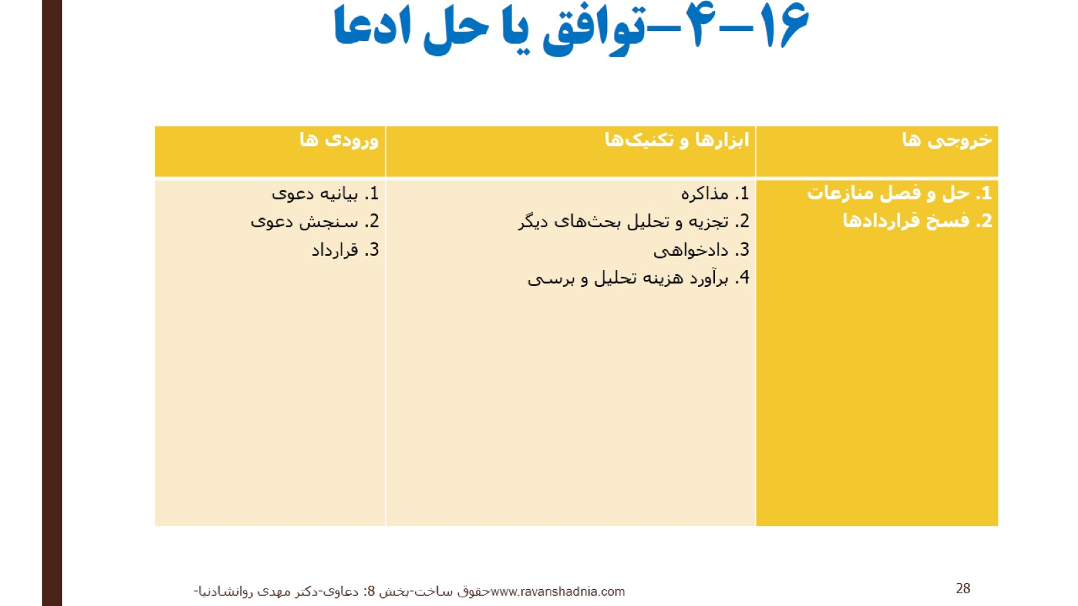
16-4-توافق یا حل ادعا

Slide 29
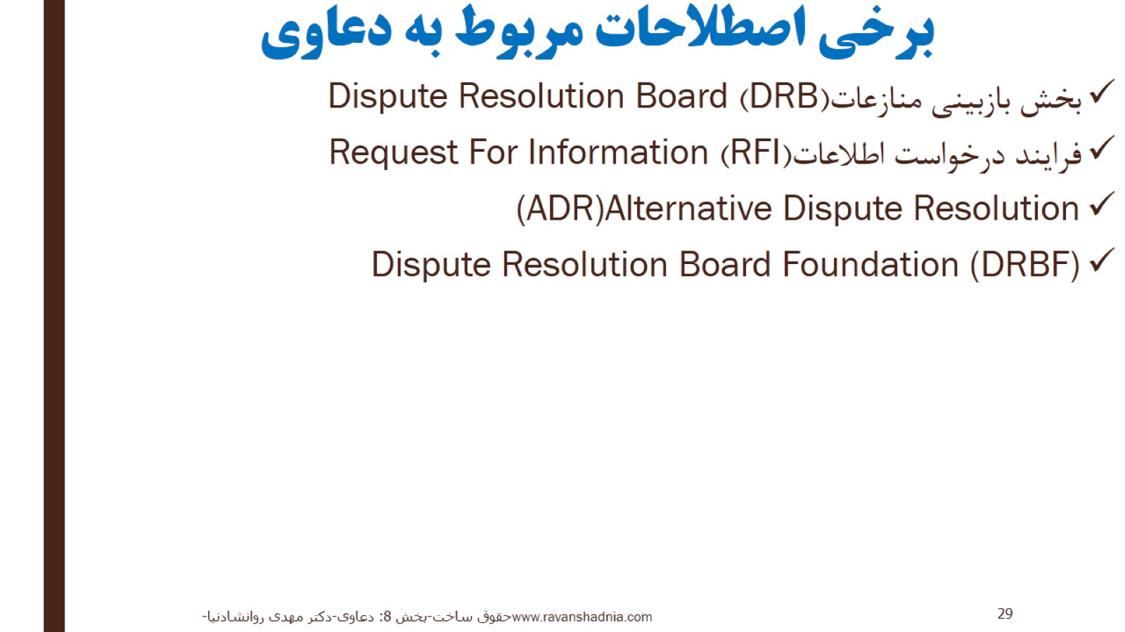
برخی اصطلاحات مربوط به دعاوی

Slide 30

مبانی قانونی ثبتی و ملکی

Slide 31
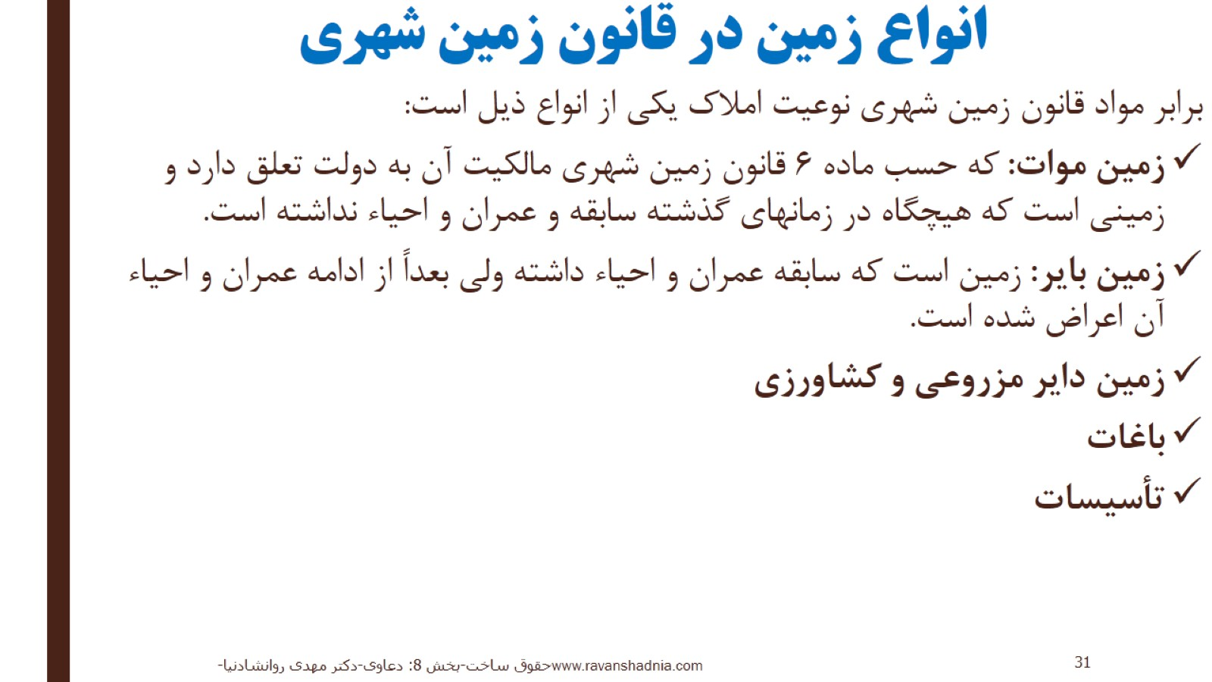
انواع زمین در قانون زمین شهری

Slide 32
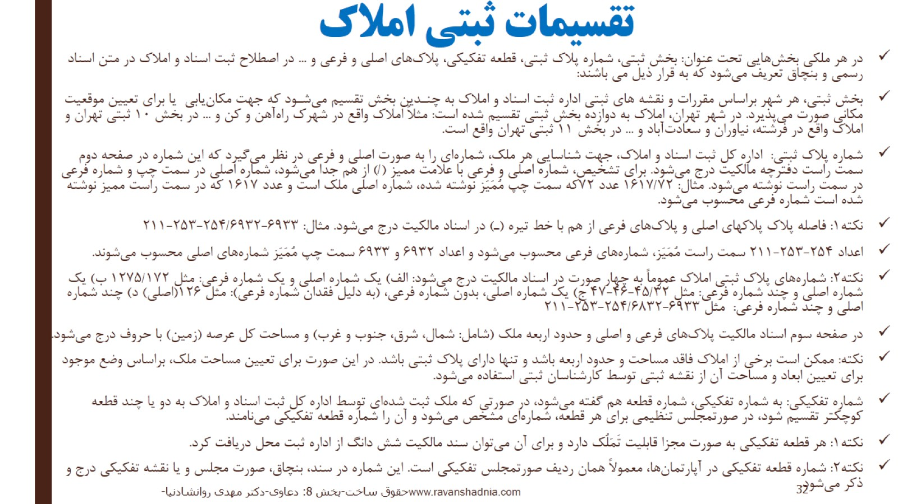
تقسیمات ثبتی املاک

Slide 33
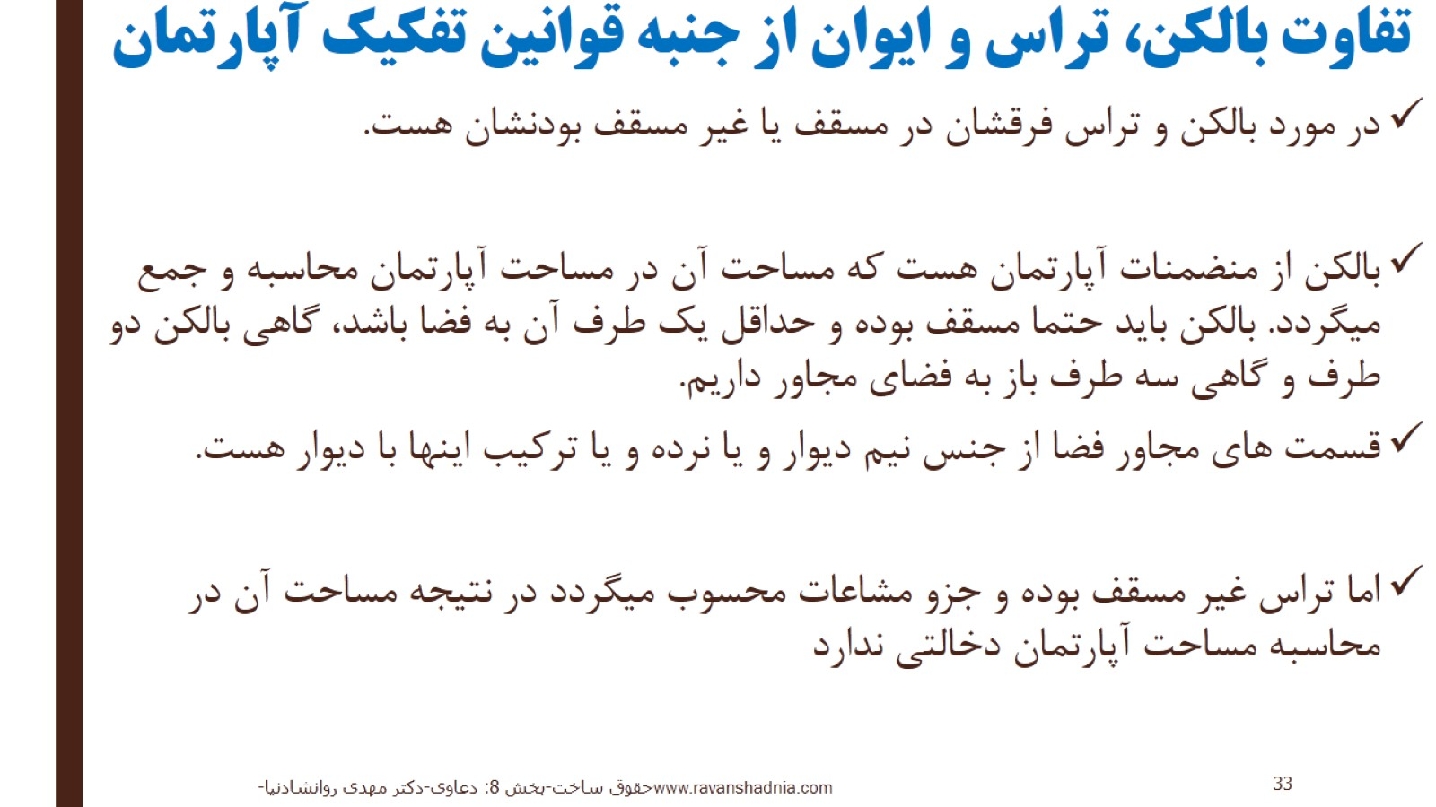
تفاوت بالکن، تراس و ایوان از جنبه قوانین تفکیک آپارتمان

Slide 34
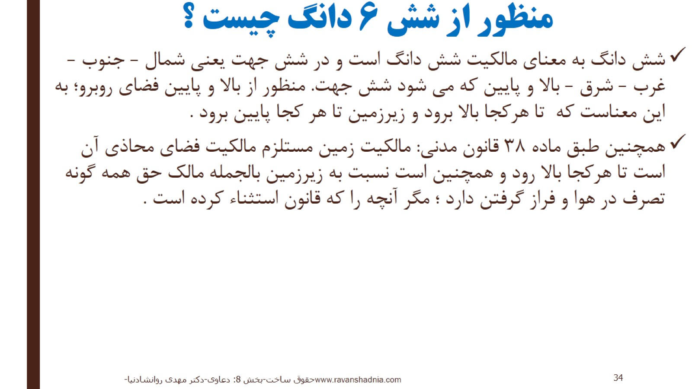
منظور از شش 6 دانگ چيست ؟

Slide 35
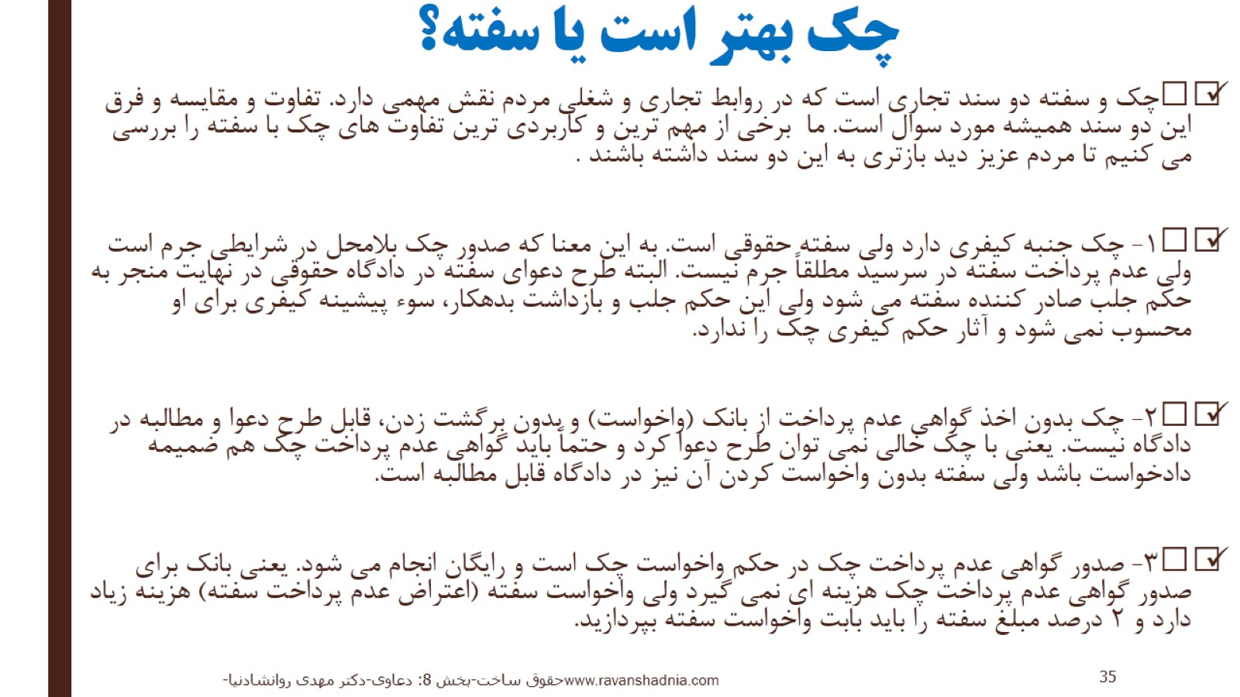
چک بهتر است یا سفته؟

Slide 36
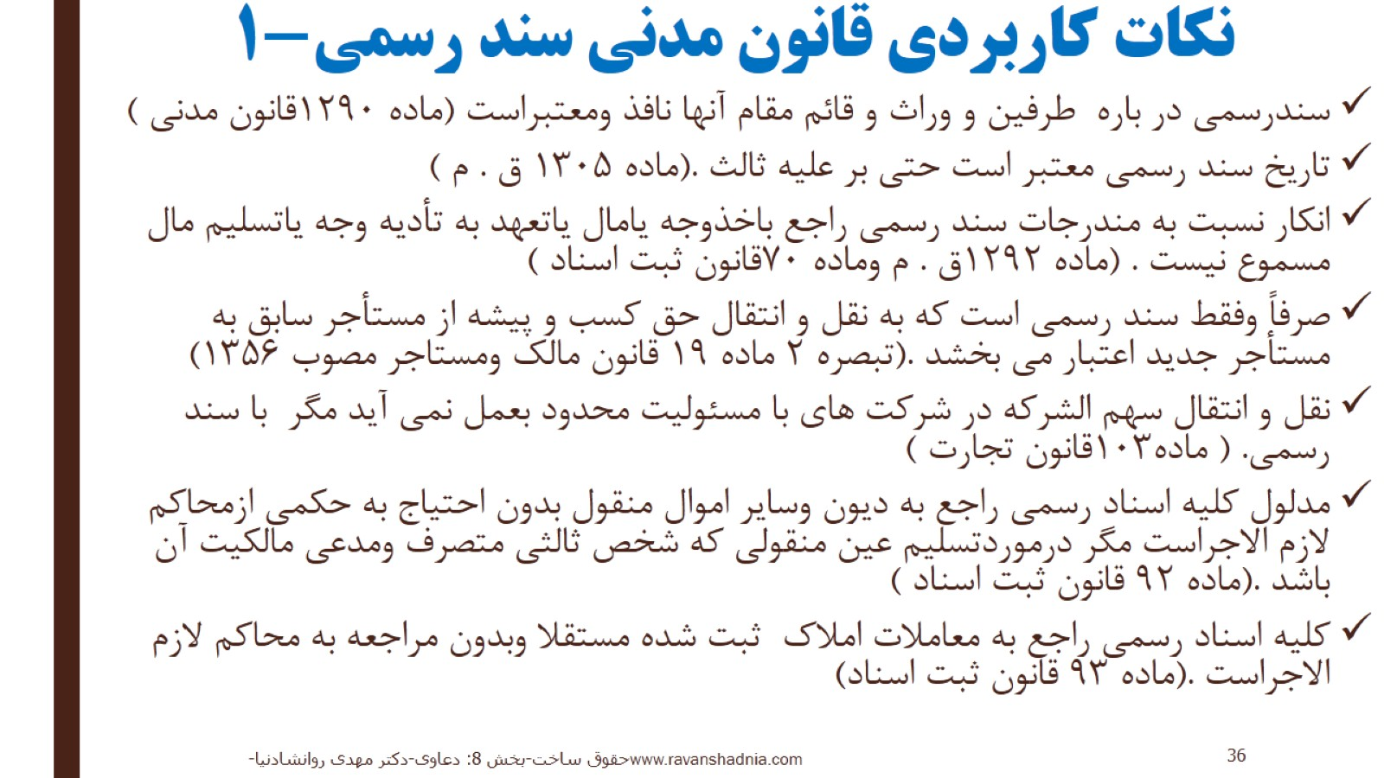
نکات كاربردى قانون مدنى سند رسمى-1

Slide 37
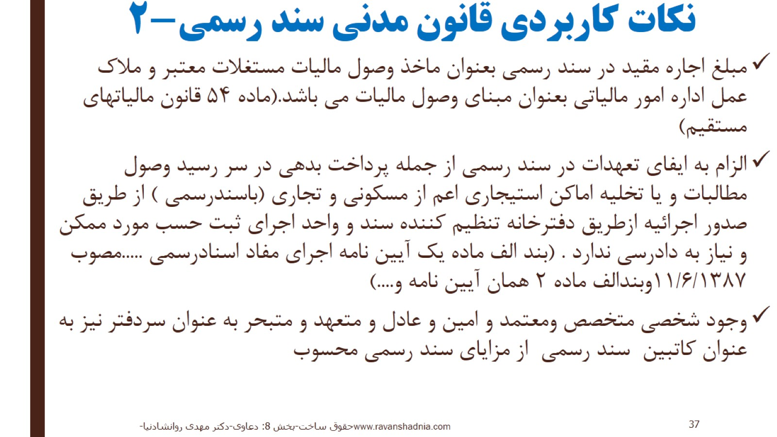
نکات كاربردى قانون مدنى سند رسمى-2

Slide 38
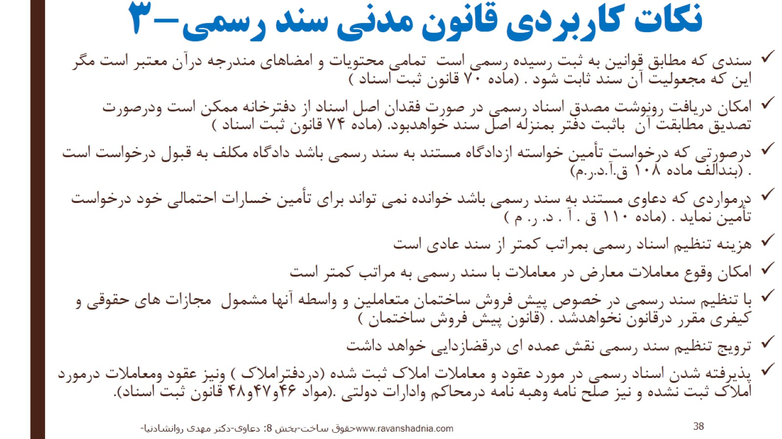
نکات كاربردى قانون مدنى سند رسمى-3

Slide 39
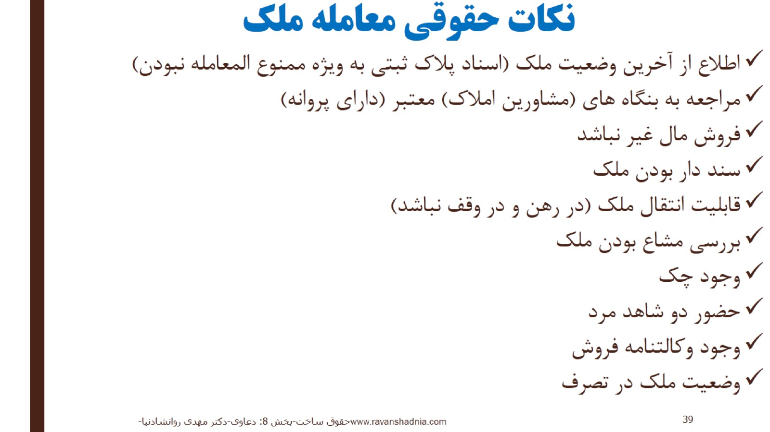
نکات حقوقی معامله ملک

Slide 40

چند اصطلاح ملکی

Slide 41

دعاوی ملکی

Slide 42
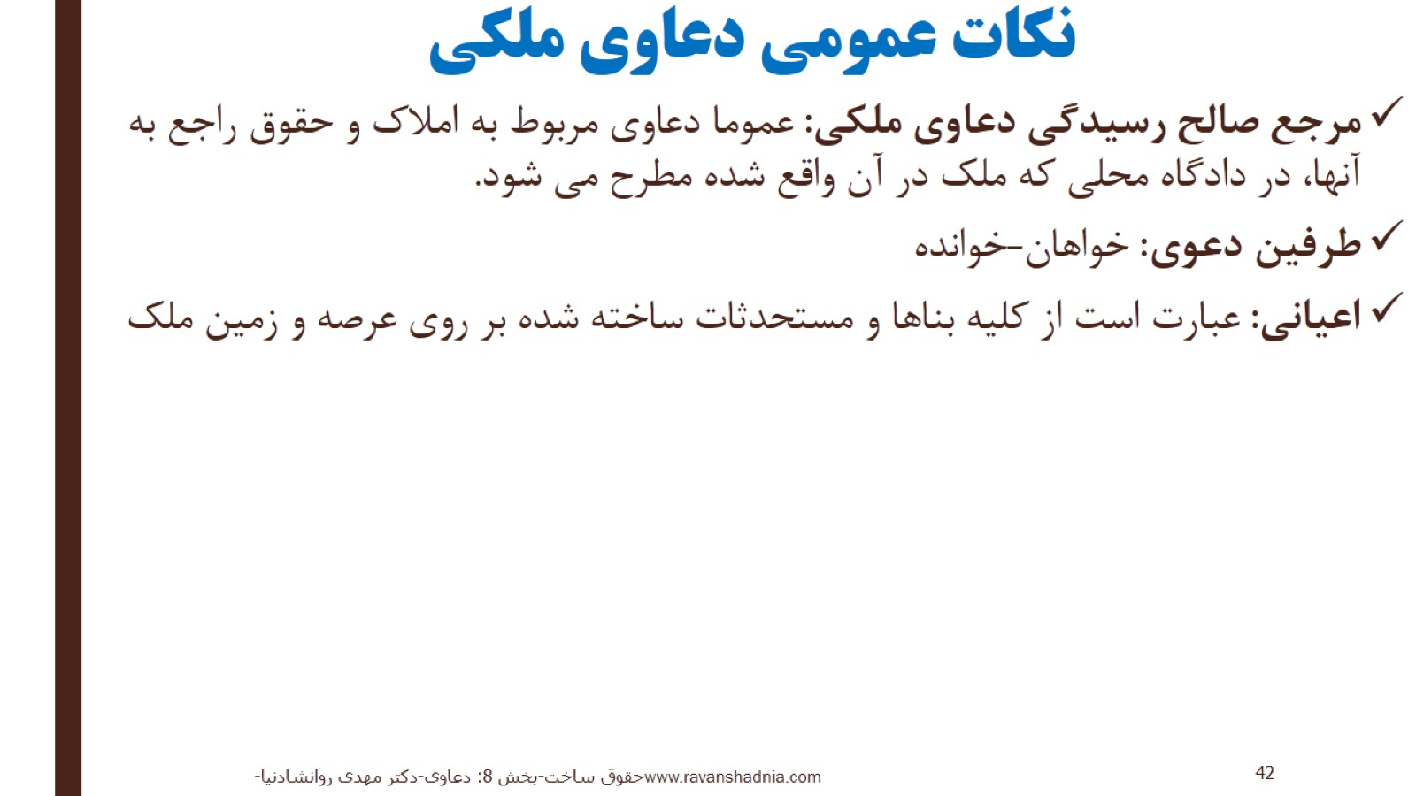
نکات عمومی دعاوی ملکی

Slide 43
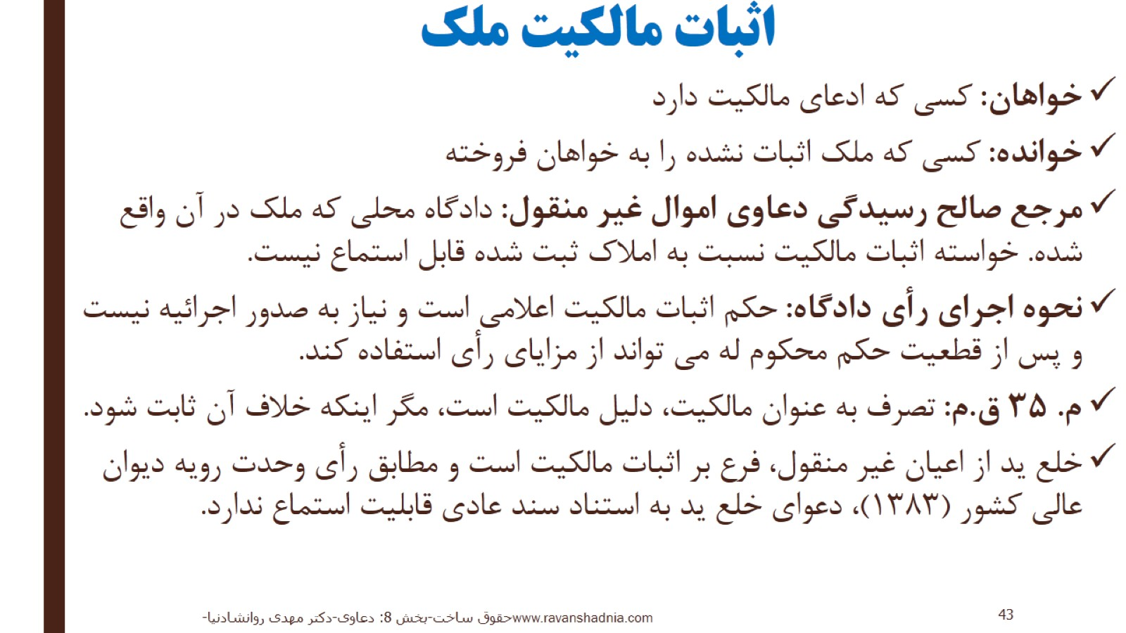
اثبات مالکیت ملک

Slide 44
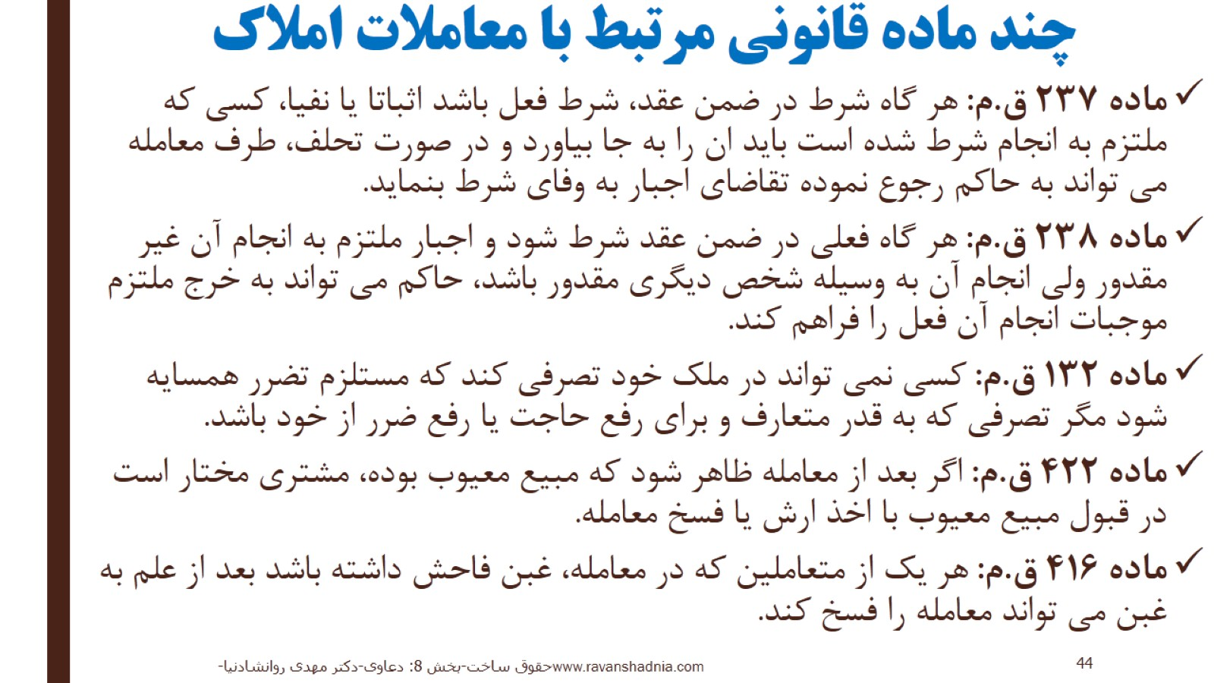
چند ماده قانونی مرتبط با معاملات املاک

Slide 45
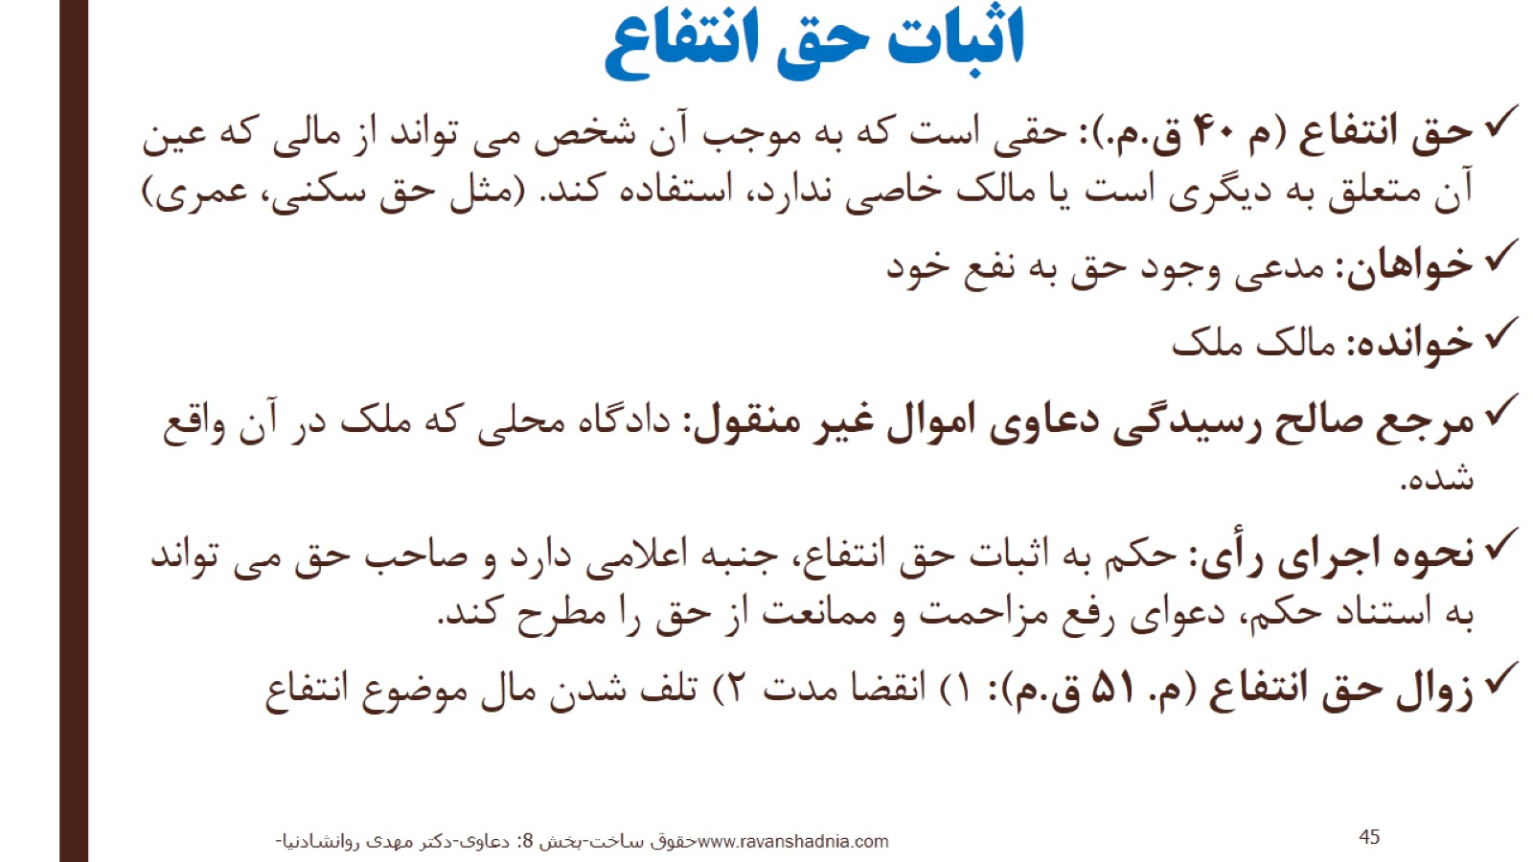
اثبات حق انتفاع

Slide 46
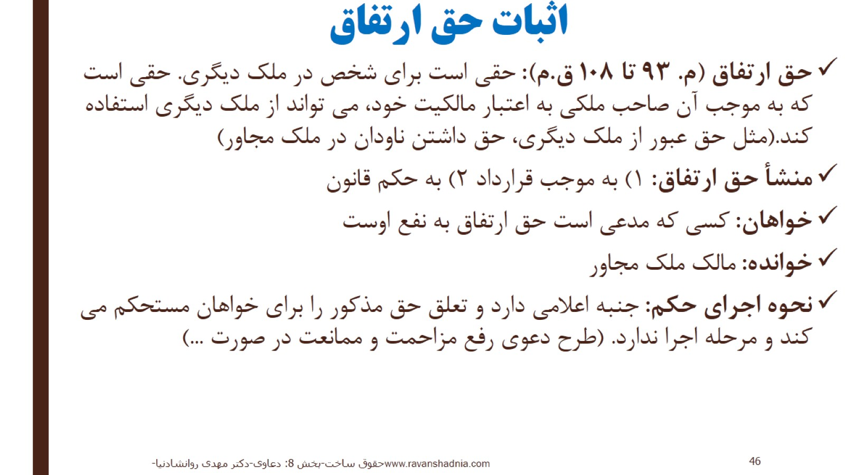
اثبات حق ارتفاق

Slide 47
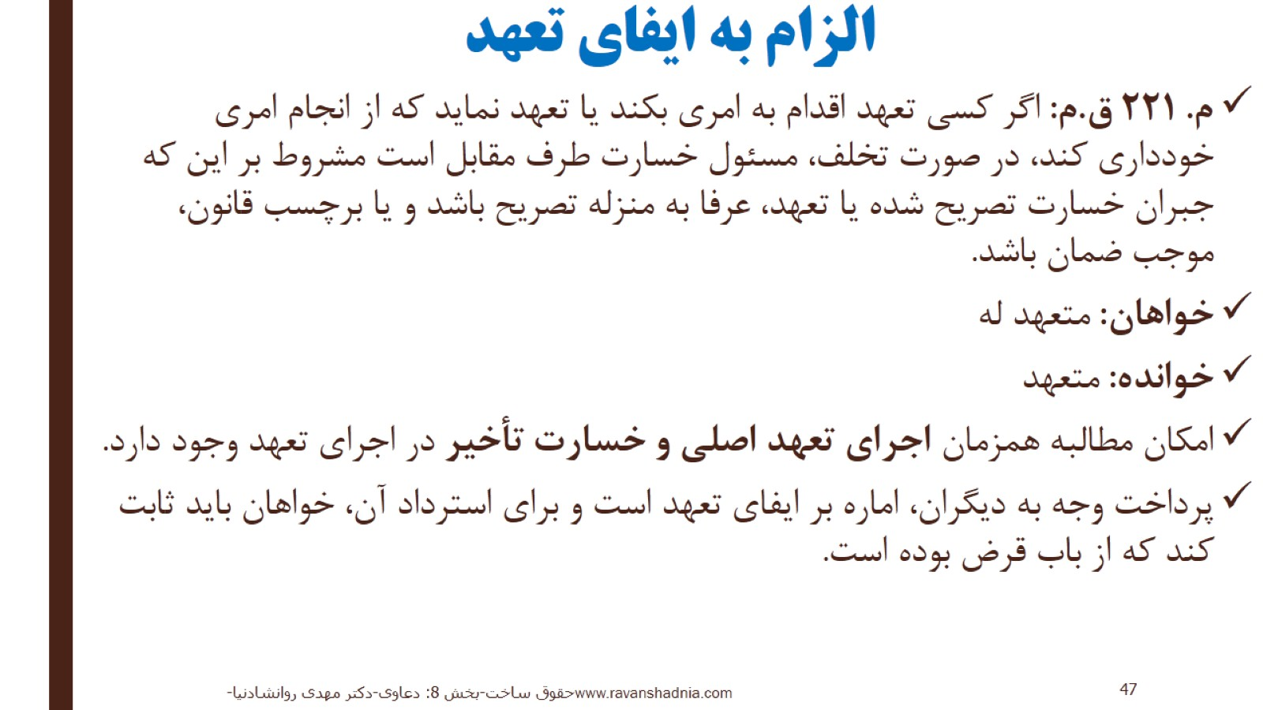
الزام به ایفای تعهد

Slide 48
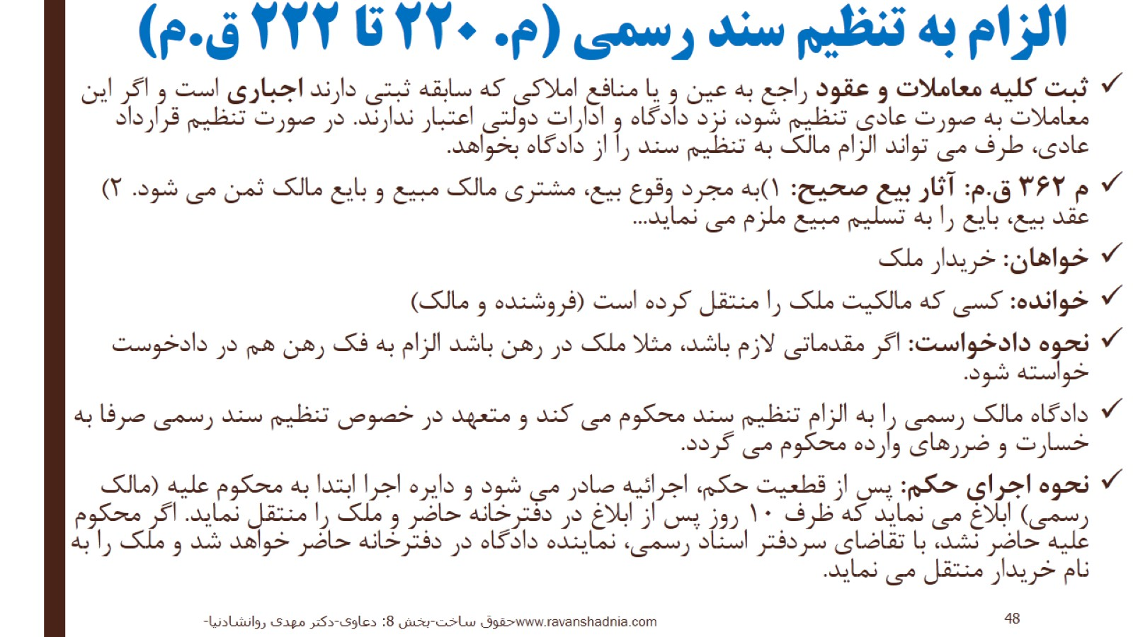
الزام به تنظیم سند رسمی (م. 220 تا 222 ق.م)

Slide 49
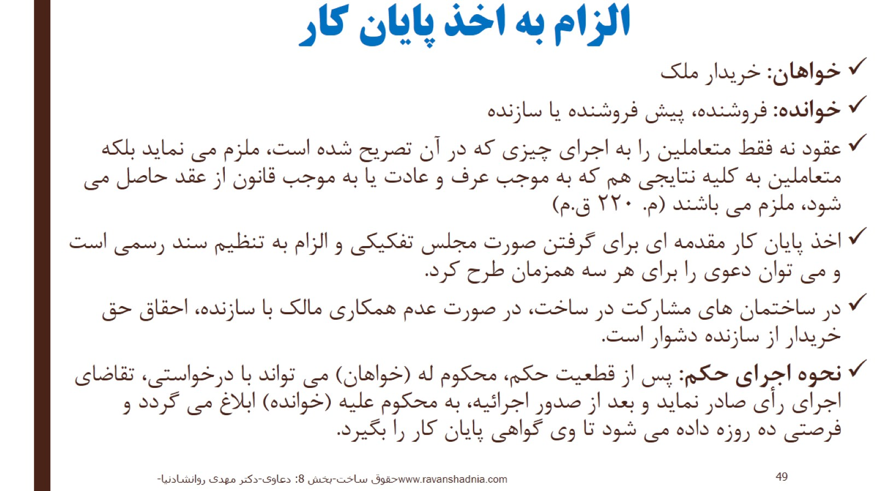
الزام به اخذ پایان کار

Slide 50
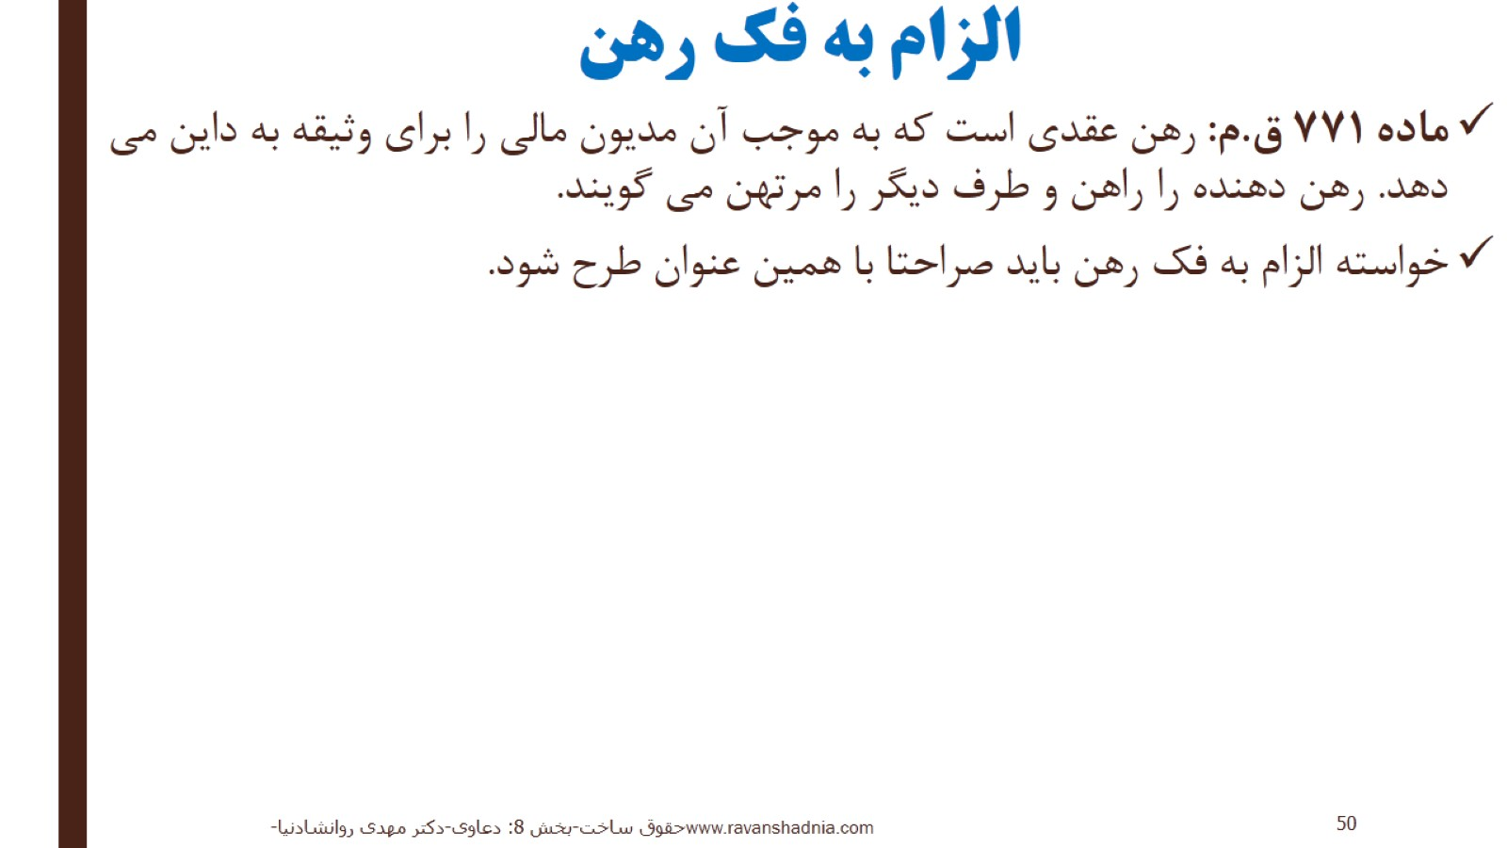
الزام به فک رهن

Slide 51

دعاوی نگهداری ساختمان

Slide 52
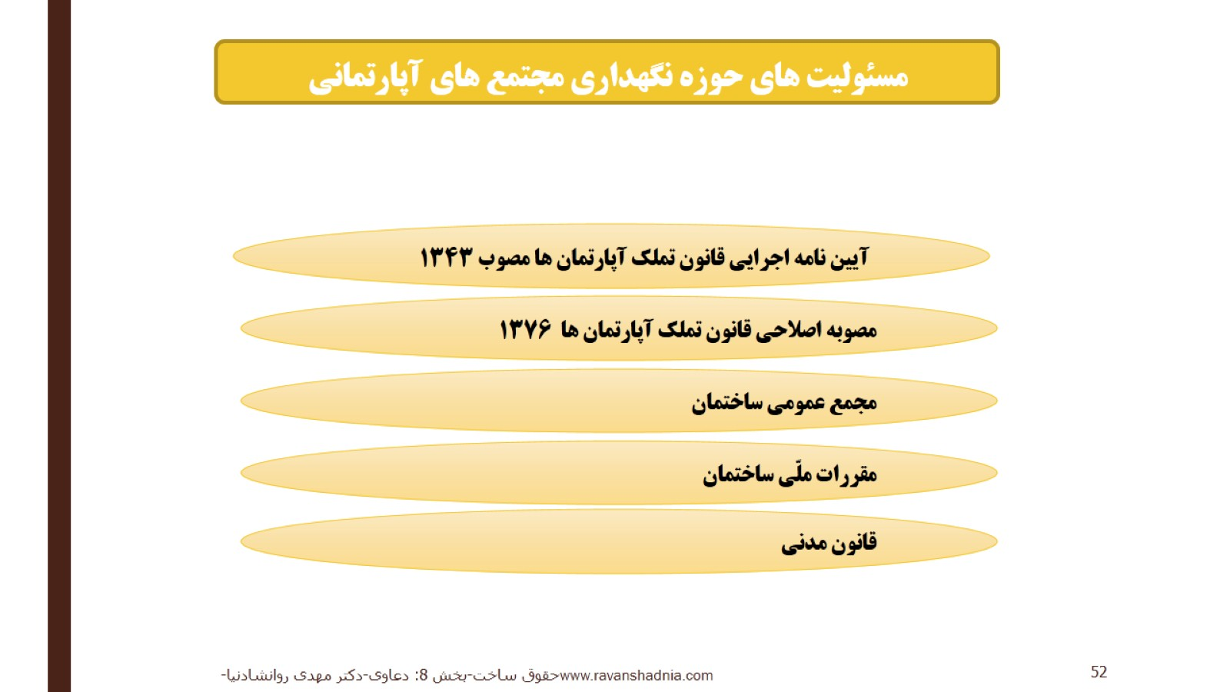

Slide 53
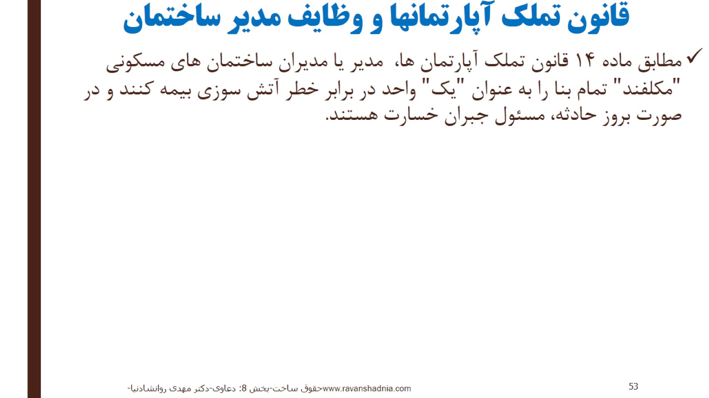
قانون تملک آپارتمانها و وظایف مدیر ساختمان

Slide 54
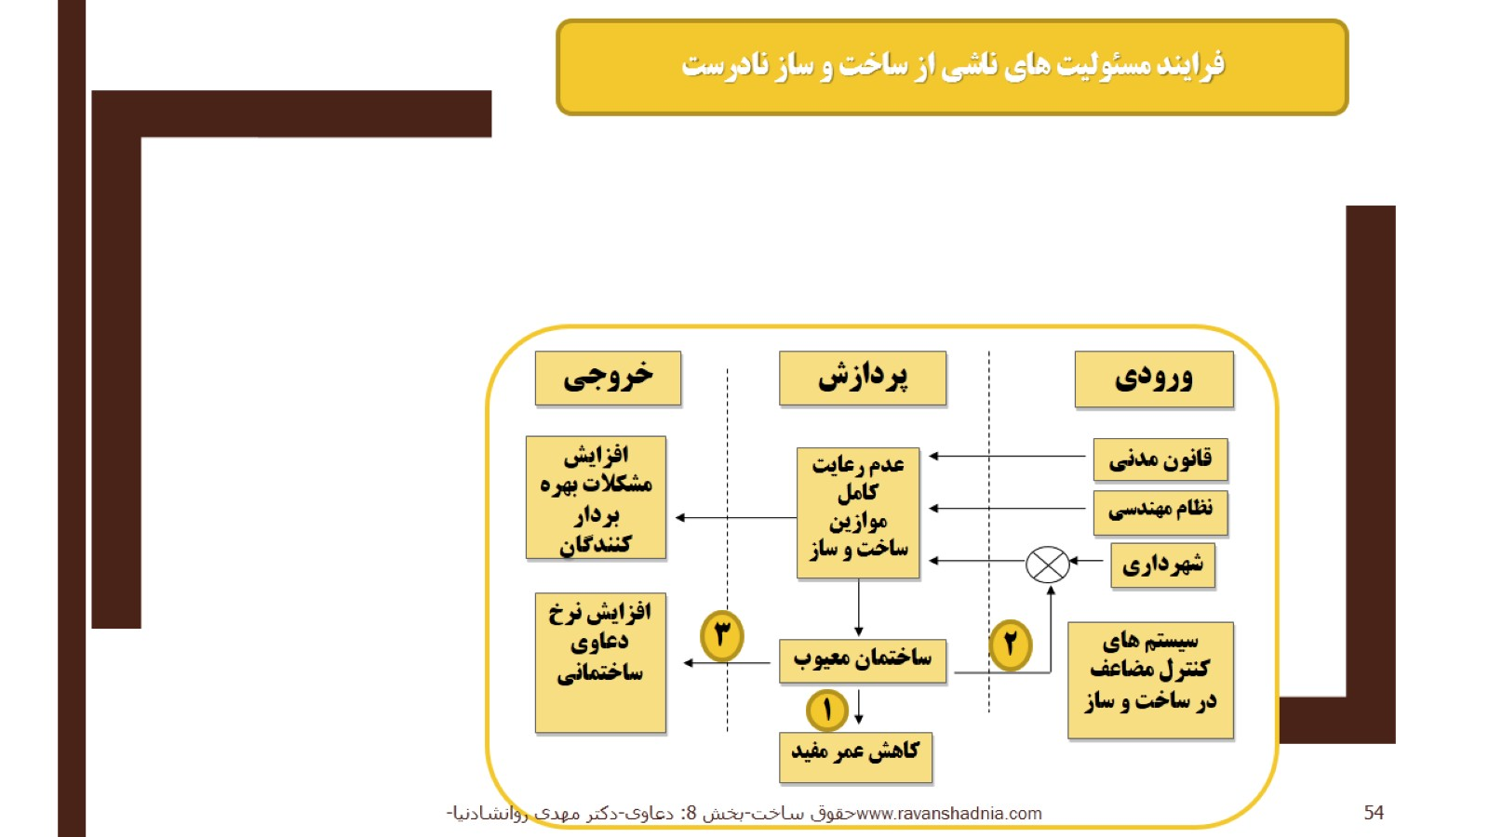

Slide 55
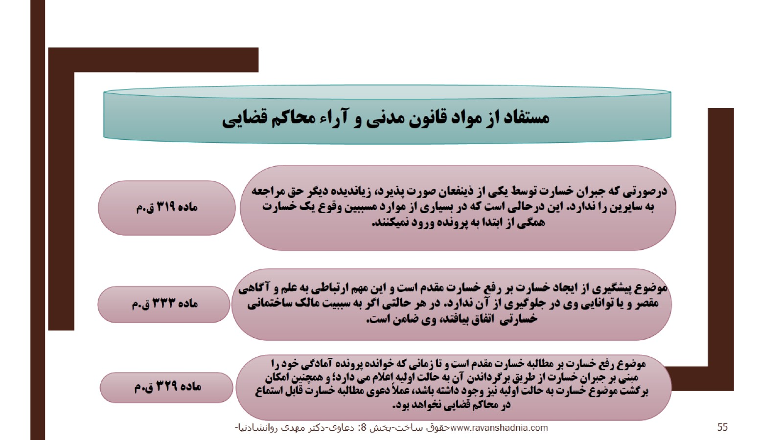

Slide 56
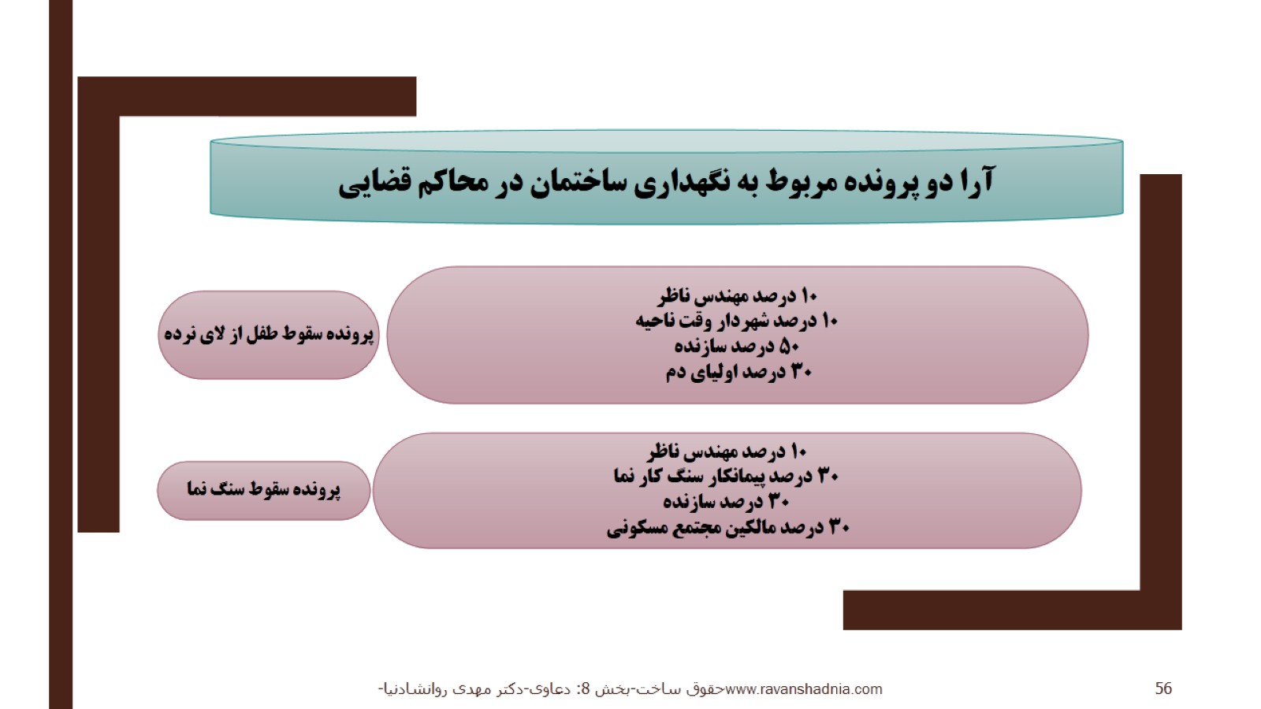

Slide 57

نمونه شماره 1-پرونده سقوط طفل از لای نرده

Slide 58

نمونه نظر کارشناس و رأی دادگاه (غیر قابل استناد)

Slide 59

دعاوی پیمان ها

Slide 60

برخی عوامل بروز اختلافات قراردادی

Slide 61


Slide 62

اشتباهات قراردادی

Slide 63

تغيير اوضاع و احوال قرارداد

Slide 64

شرایط تحقق تغییر اوضاع و احوال

Slide 65

تغییر اوضاع و احوال

Slide 66

مکانیزم های حل اختلاف در پیمان

Slide 67


Slide 68


Slide 69


Slide 70


Slide 71


Slide 72

مباني حقوقي داوري شوراي عالي فني در قانون اساسی

Slide 73

مباني حقوقي داوري شوراي عالي فني باب هفتم قانون آيين دادرسي

Slide 74

داوري شوراي عالي فني طبق تبصره 80

Slide 75

مصوبه 54090 مورخ 1377/08/21 و مصوبه 5005 مورخ 1382/3/12هيئت وزيران

Slide 76

فرایند داوری شورای عالی فنی-1

Slide 77

فرایند داوری شورای عالی فنی-2

Slide 78

فرایند داوری شورای عالی فنی-3

Slide 79

دعاوی قراردادهای سرجمع

Slide 80

دعاوی متداول قراردادهای دو عاملی

Slide 81

شرايط طلب خسارت ناشي از عدم انجام يا تأخير در انجام تعهدات

Slide 82

داوری های بین المللی

Slide 83

دعاوی در شرایط عمومی FIDIC

Slide 84


Slide 85


Slide 86


Slide 87


Slide 88


Slide 89


Slide 90


Slide 91


Slide 92


Slide 93


Slide 94


Slide 95


Slide 96


Slide 97


Slide 98


Slide 99


Slide 100


Slide 101


Slide 102


Slide 103


Slide 104


Slide 105

امیدوارم که استفاده لازم را برده و
پیروز و سربلند باشید

